Slide 1
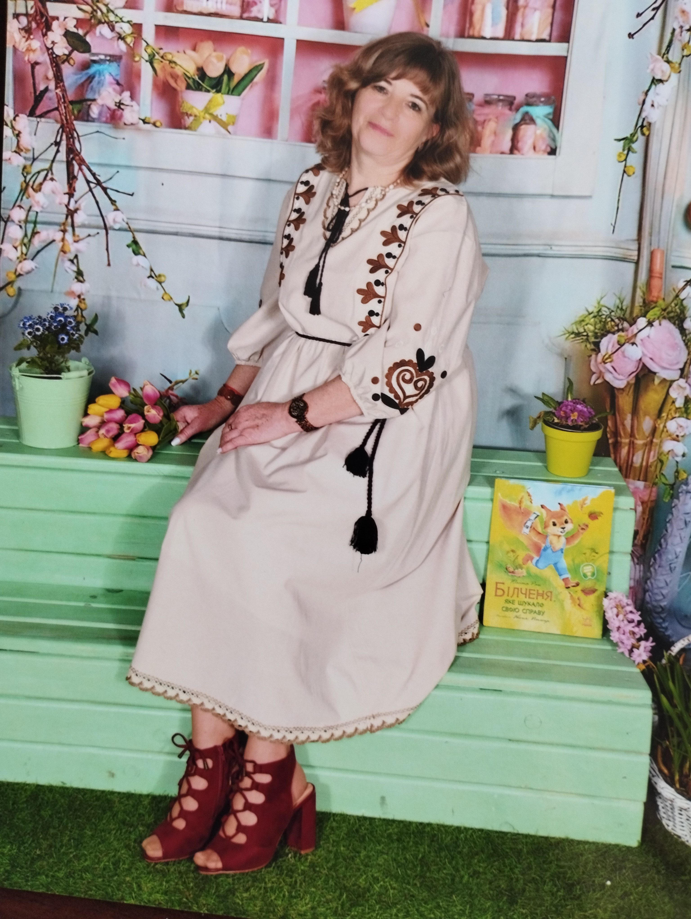
Портфоліо
МАЛИНЮК
НЕОНІЛИ
СТАЛІСЛАВІВНИ
вихователя
ХЗДО №26 "Кульбабка"

Slide 2
Загальні відомості про педагога
Дата народження: 09.11.1964 р.
Освіта: фаховий молодший бакалавр
Начальний заклад: Хмельницьке педагогічне училище
Фах за дипломом: вихователь дитячого садка
Кваліфікаційна категорія: ”спеціаліст першої категорії”
Атестація: 2025 р.
Стаж педагогічної роботи: 24 р.
Електронна адреса: malinuknala@gmail.com

Slide 3
Педагогічне кредо
«Вчити і виховувати.
Вести, але не тягнути за собою.
Спонукати, але не змушувати. Вказувати шлях, але дозволятидитині йти самій»
Конфуцій

Slide 4
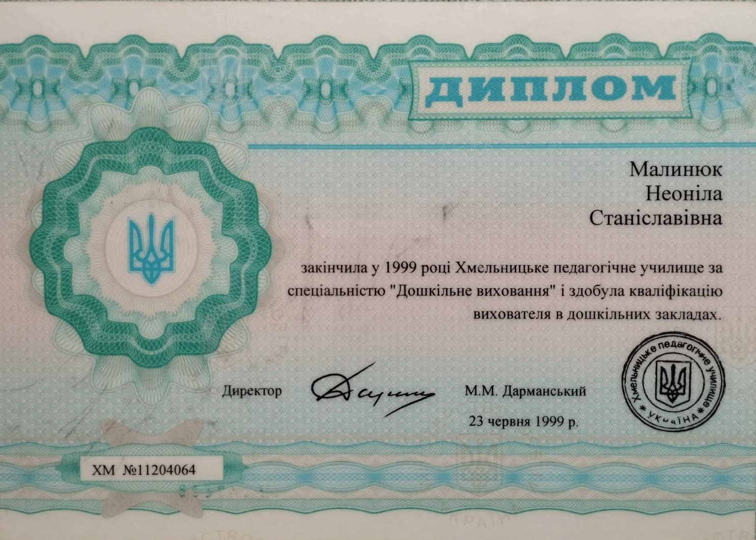
Відомості про освіту

Slide 5
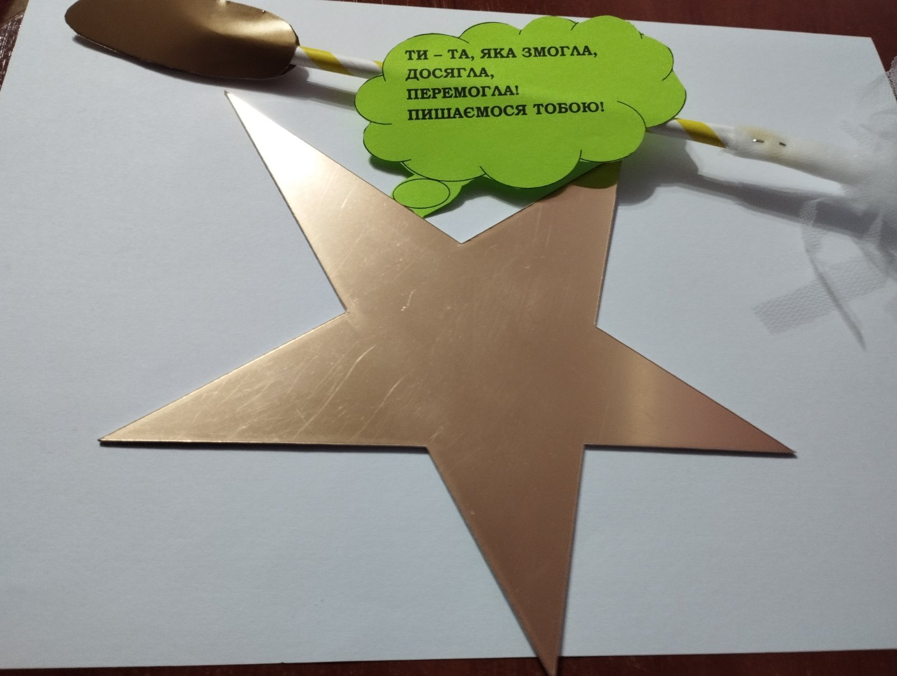
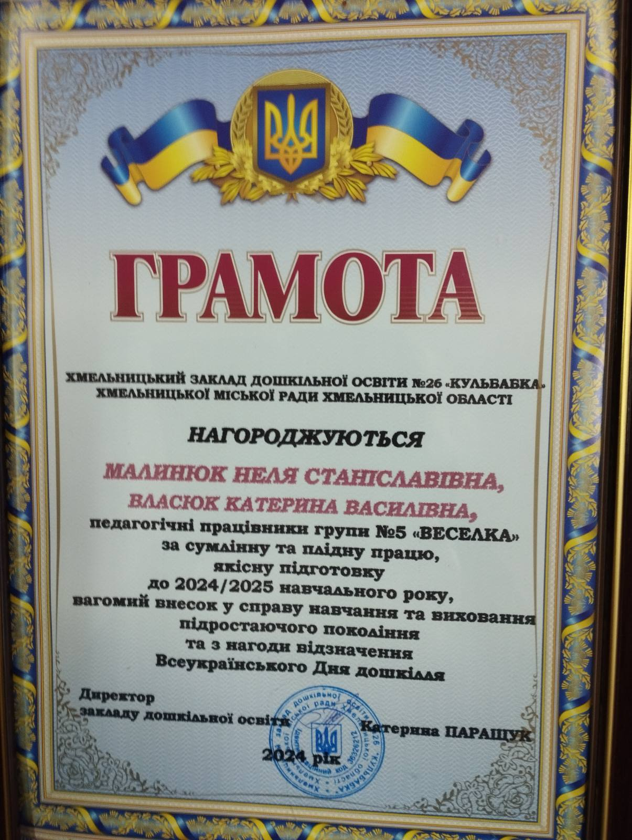
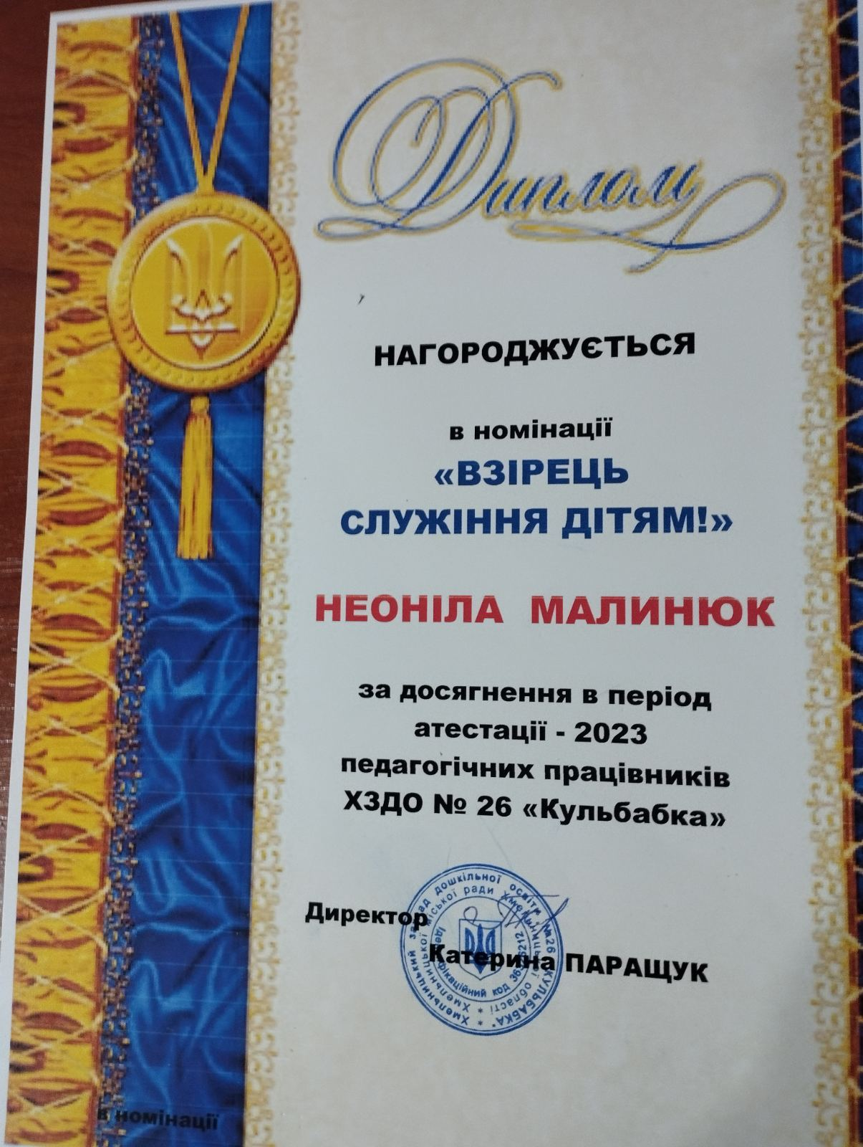
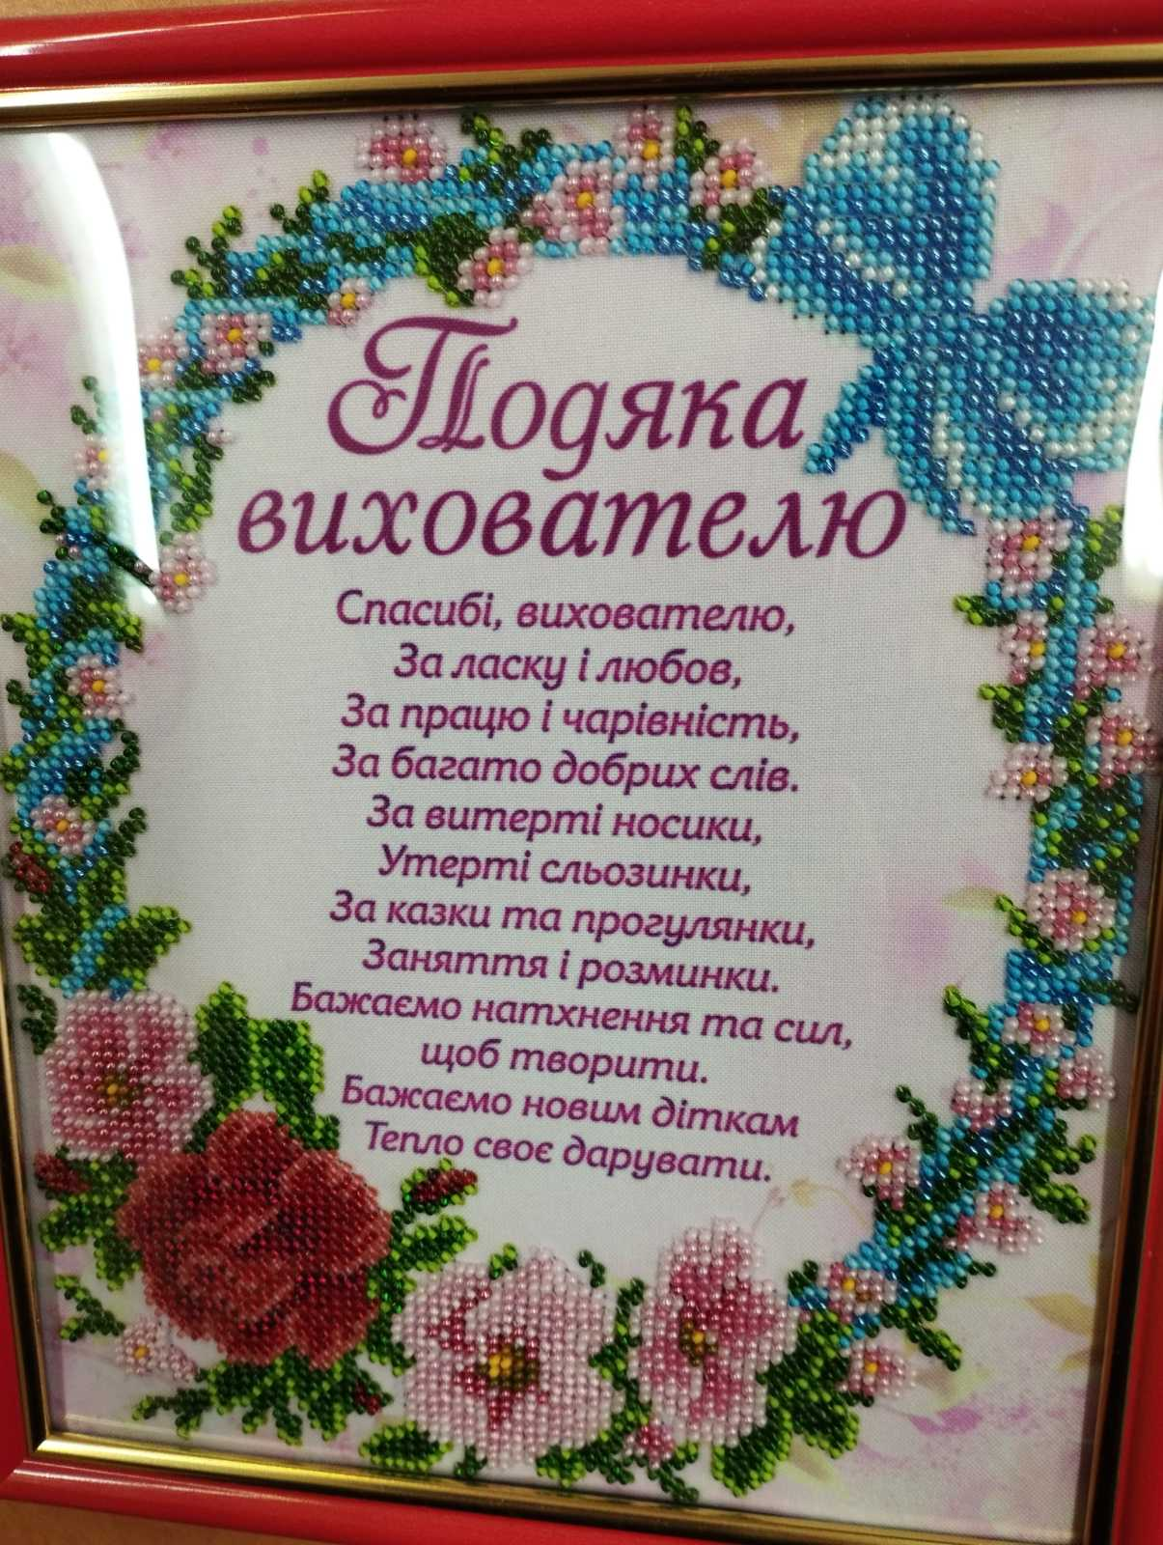
Нагороди та відзнаки

Slide 6
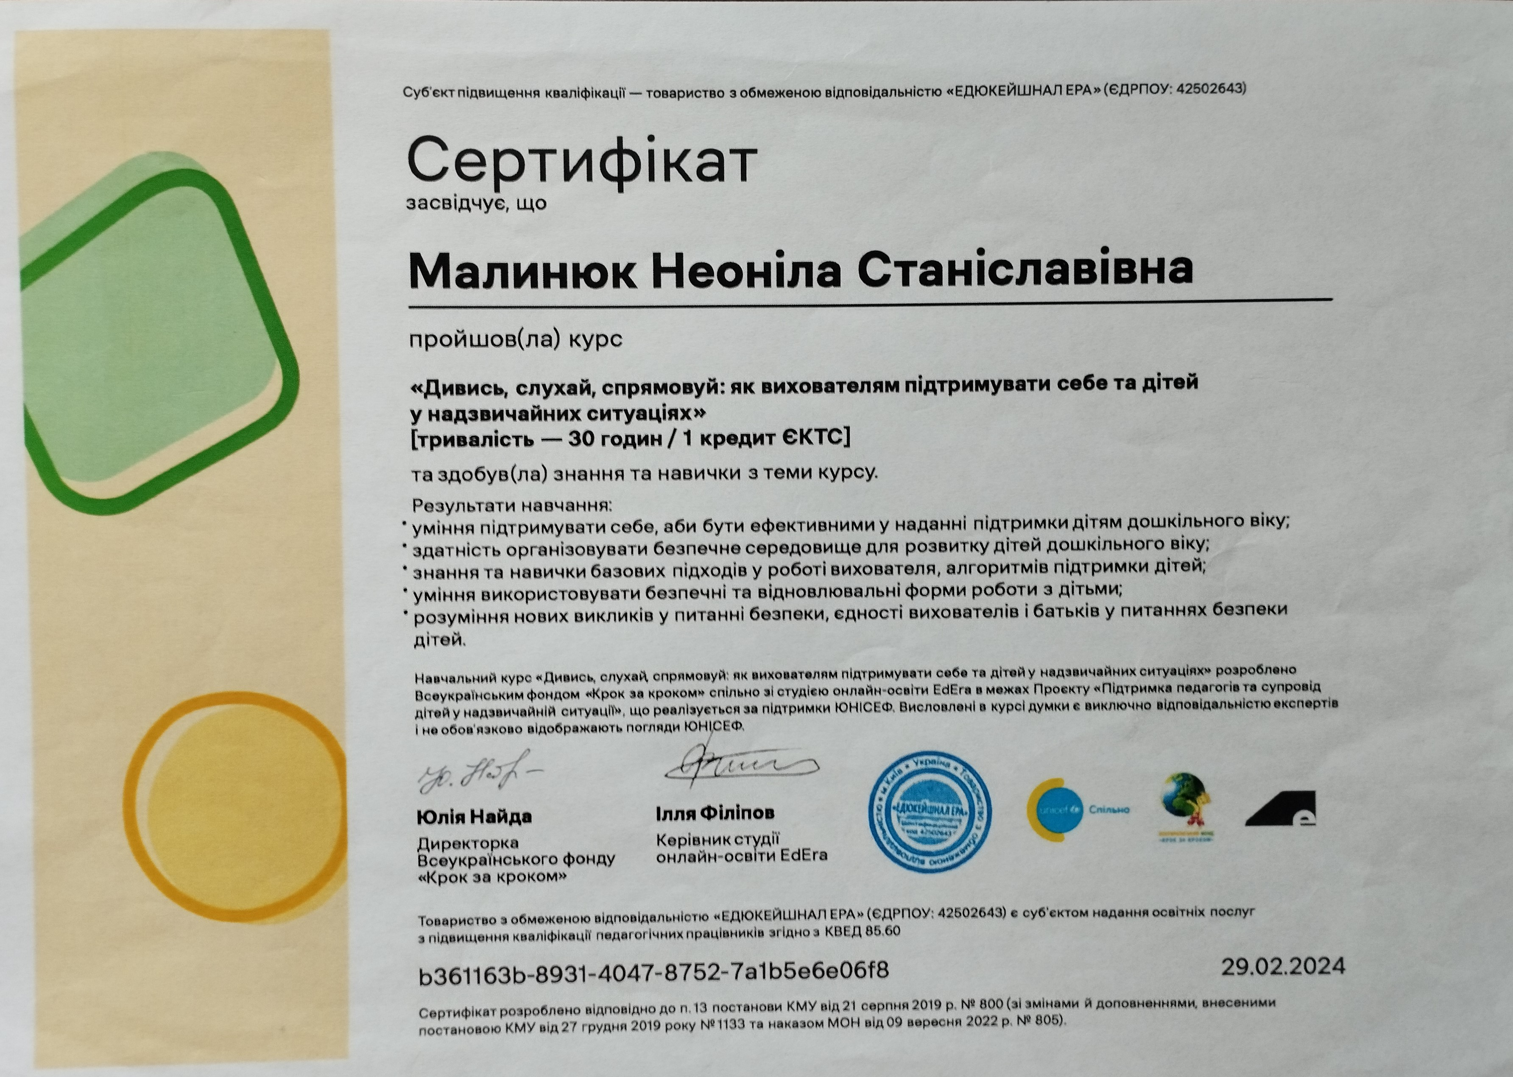
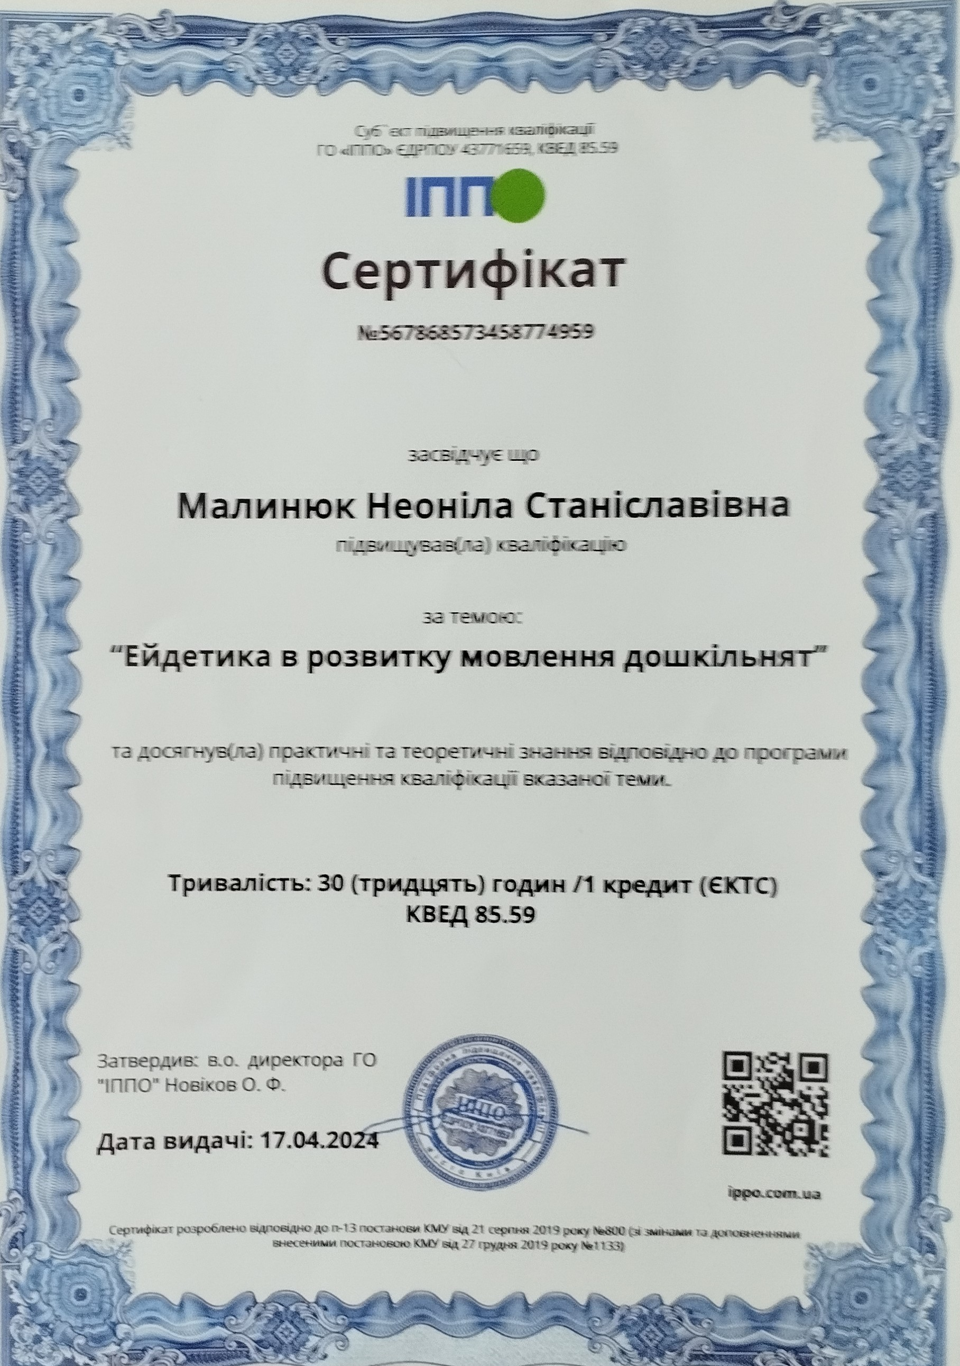
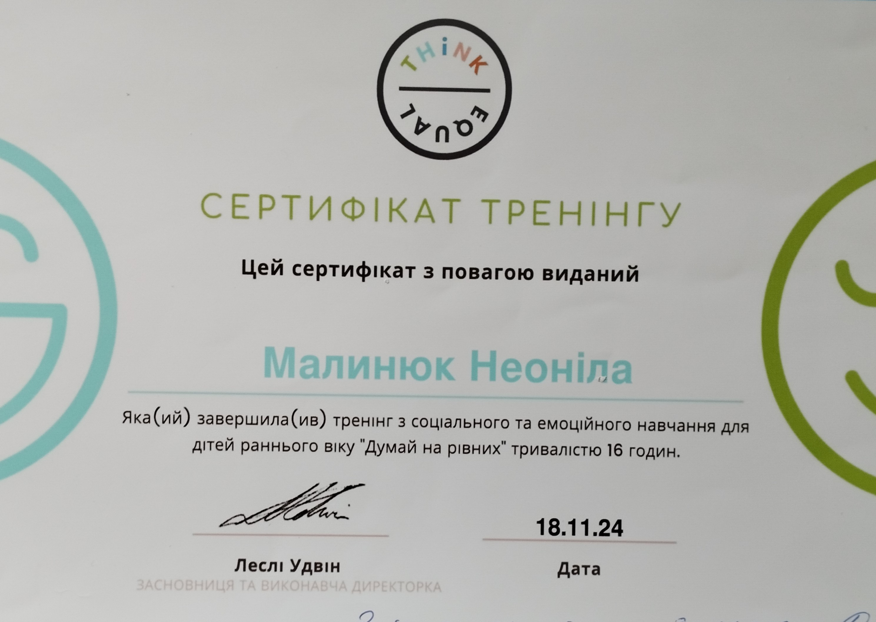
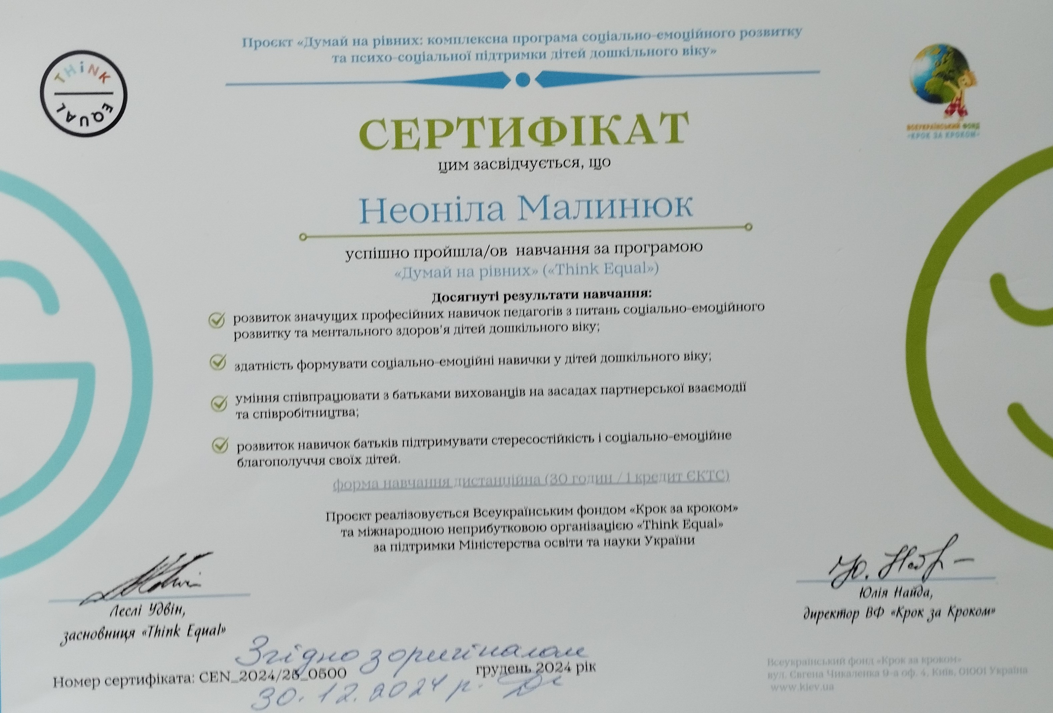
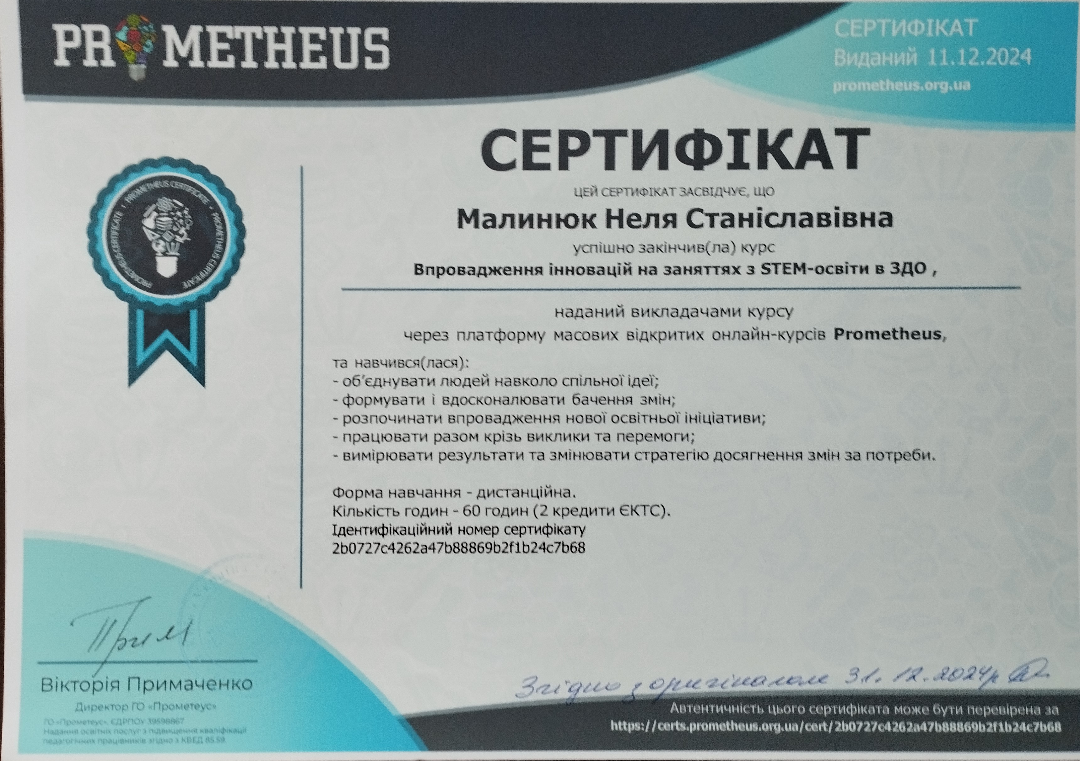
Підвищення кваліфікації
Всього – 166 год.
підвищення кваліфікації

Slide 7
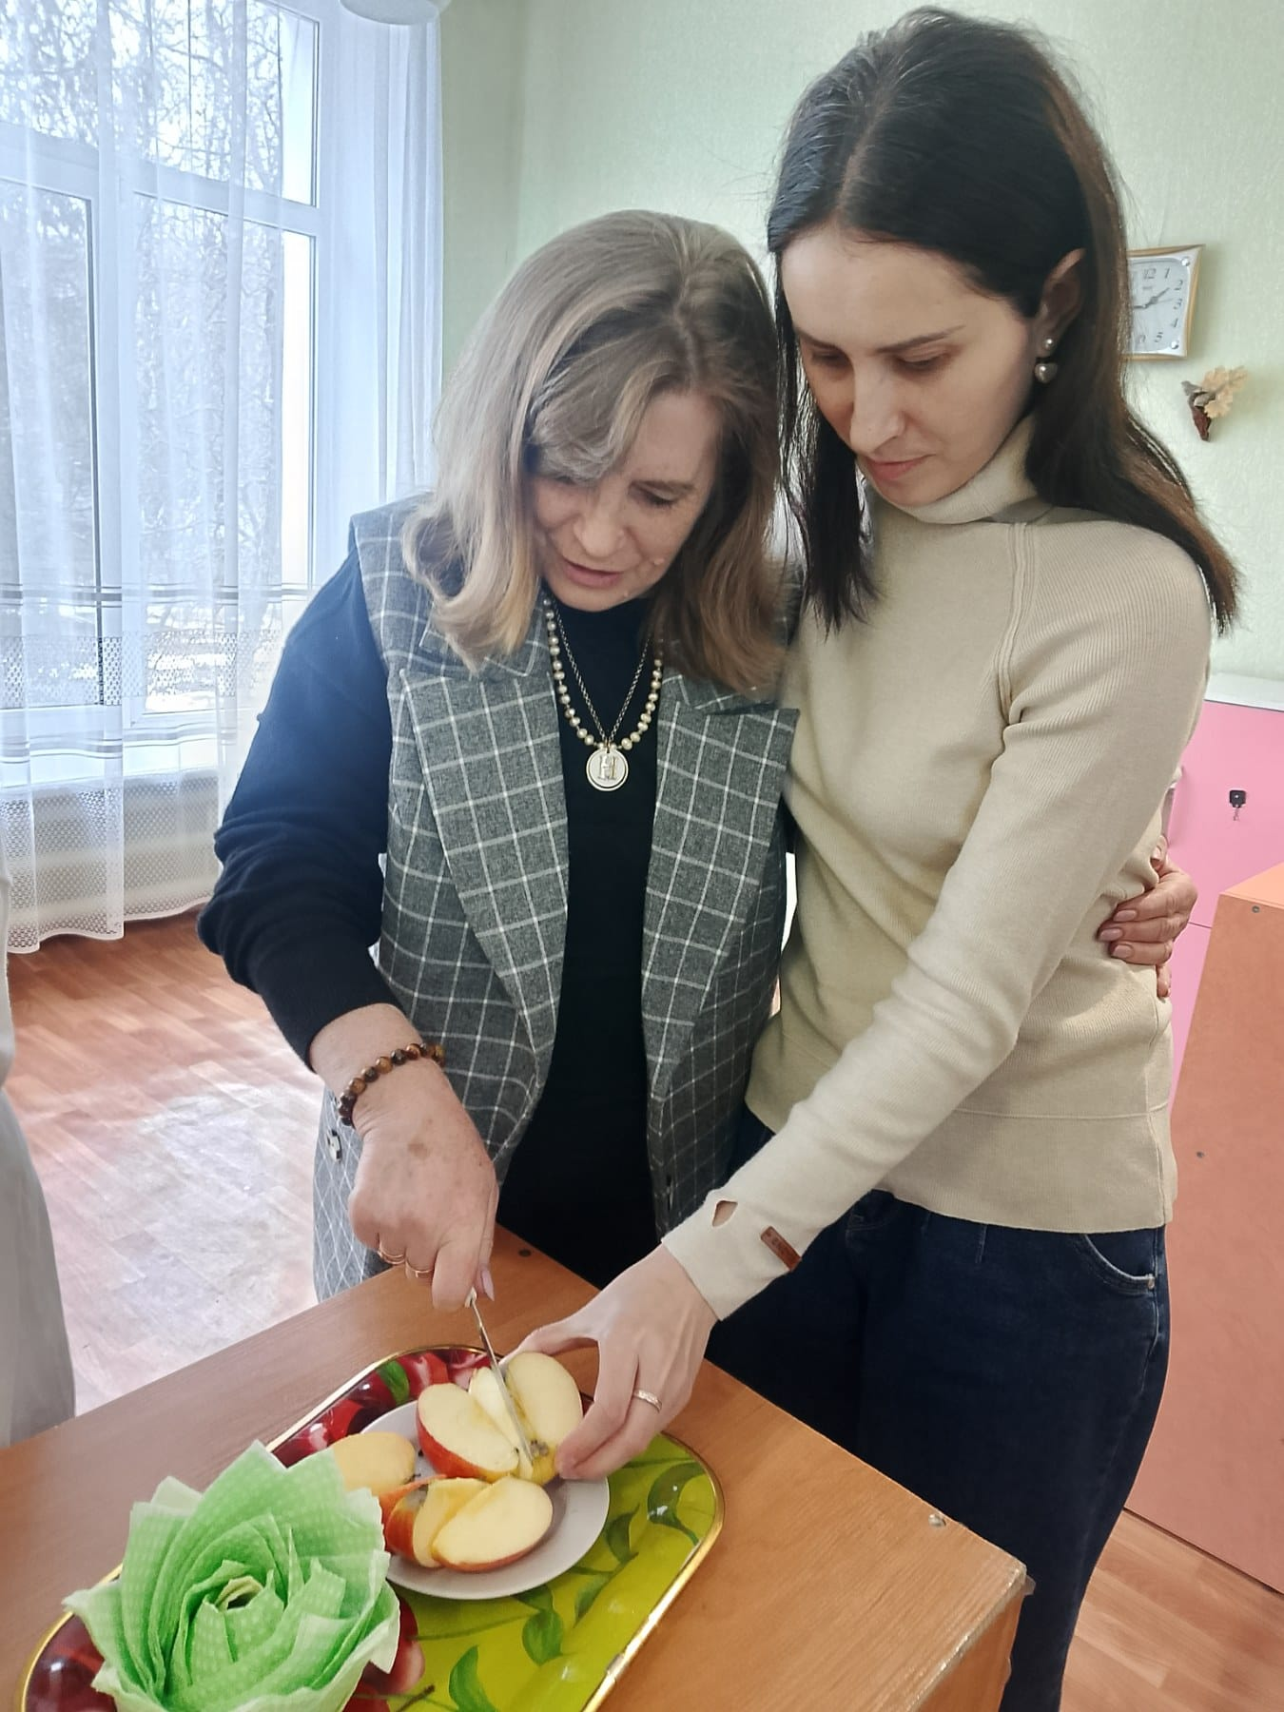
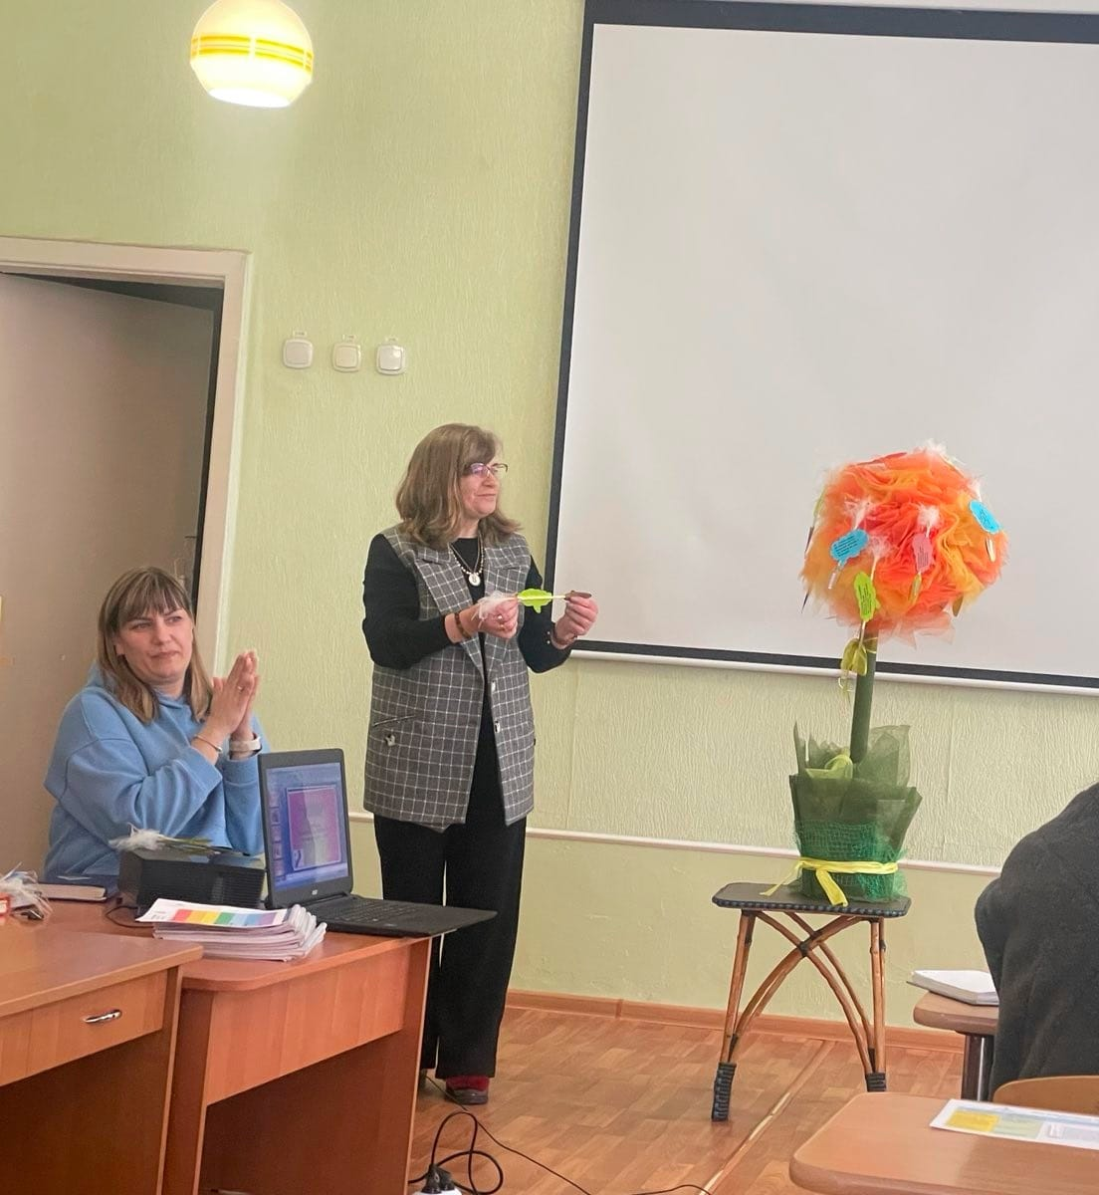
Участь у методичних, організаційно-педагогічних формах роботи
Засідання педагогічної ради "Атестація педагогічних працівників - 2025"

Slide 8
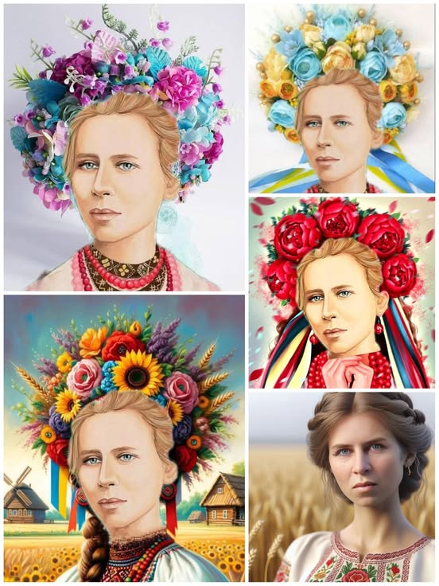
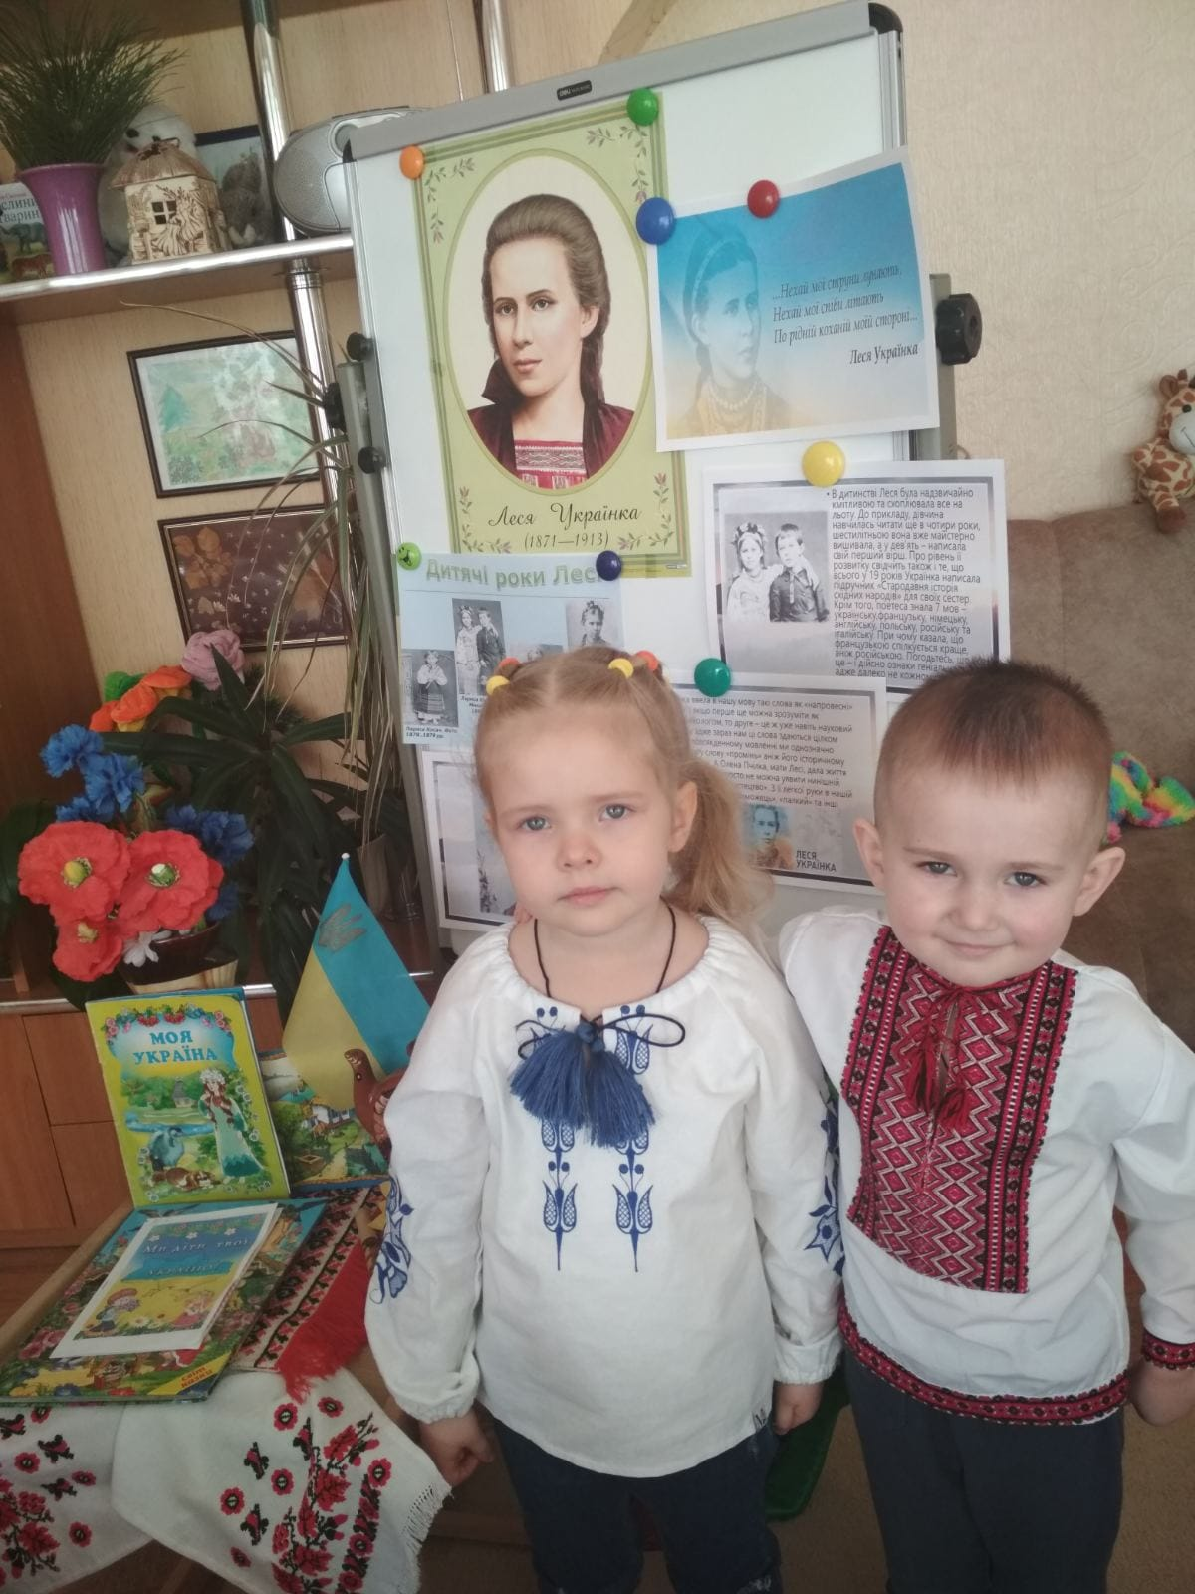
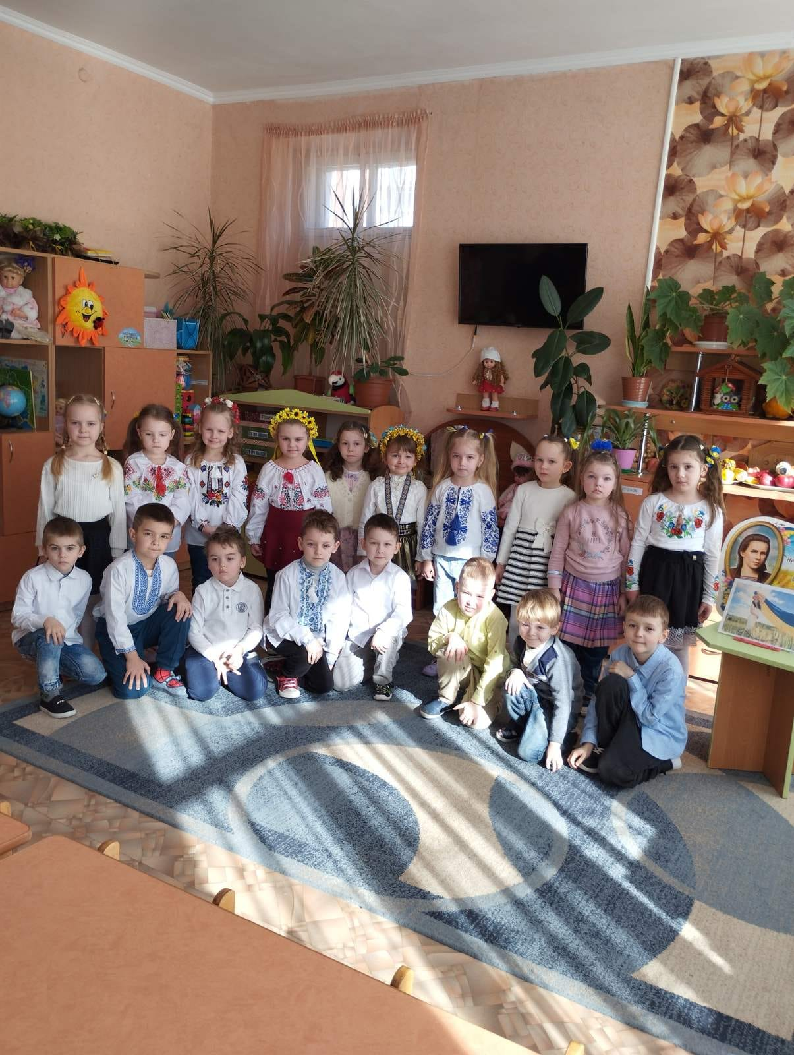
День української жінки.
День народження Лесі Українки

Slide 9
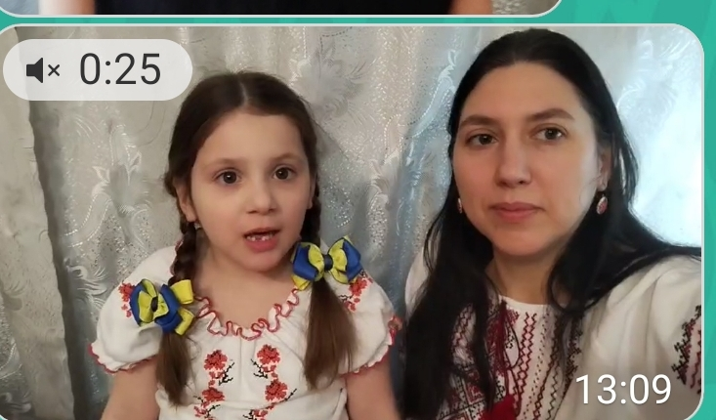
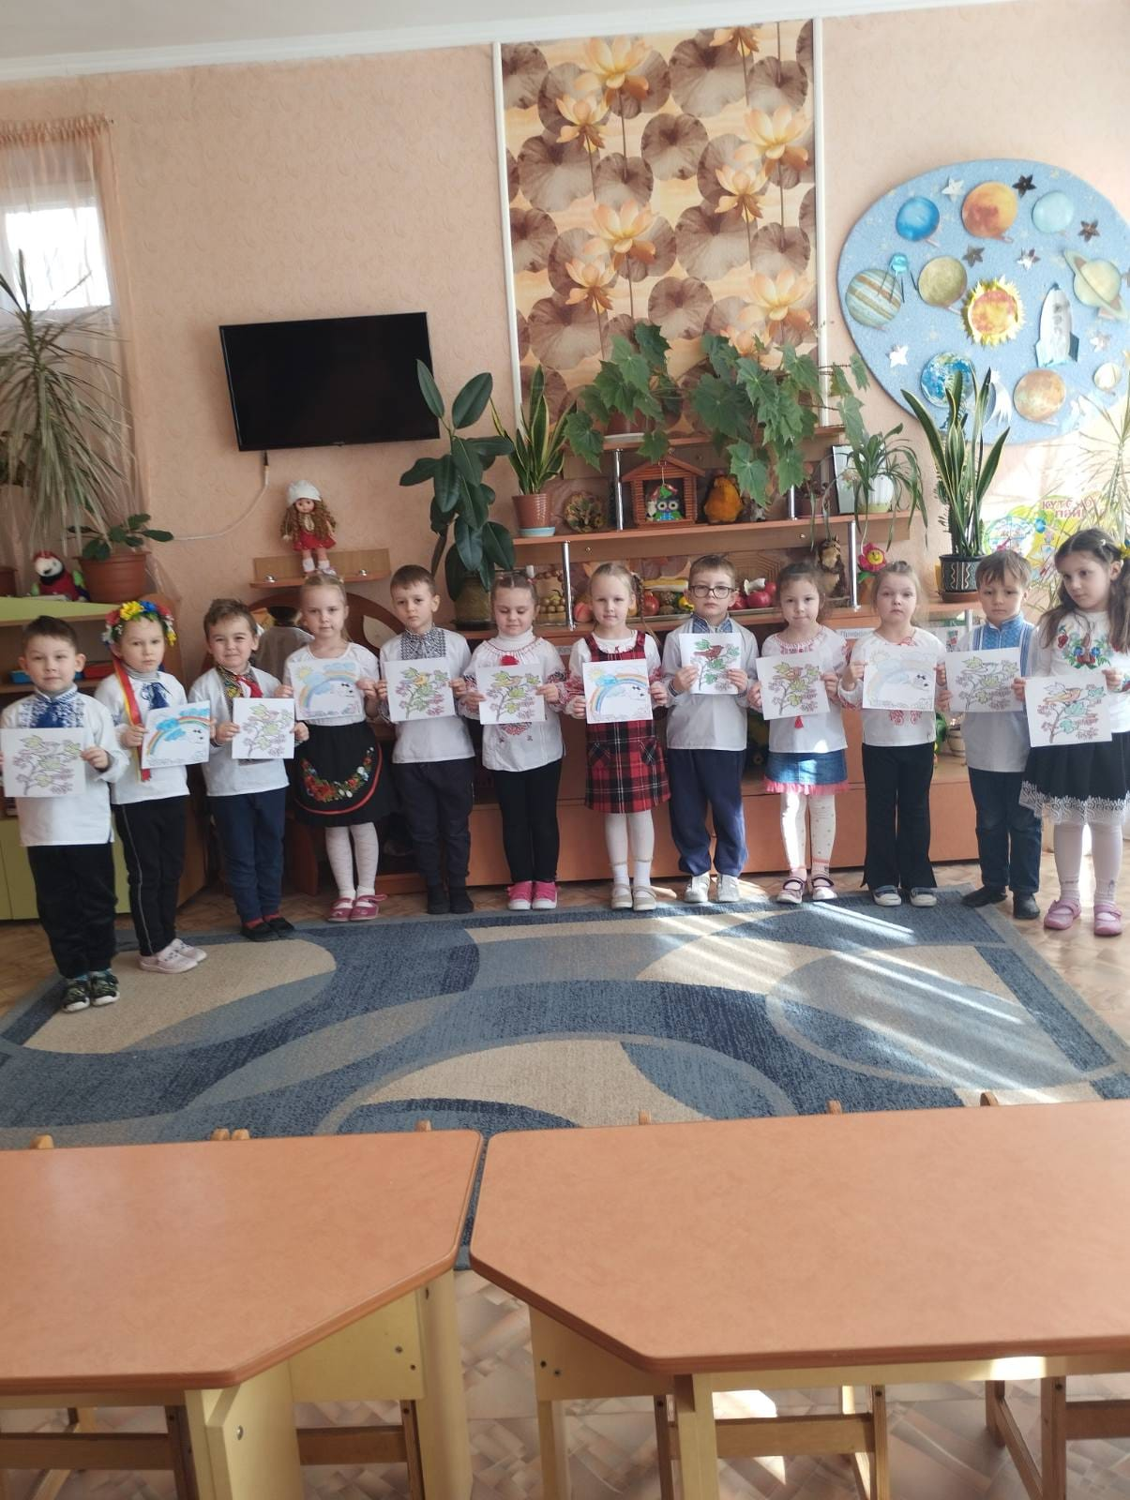
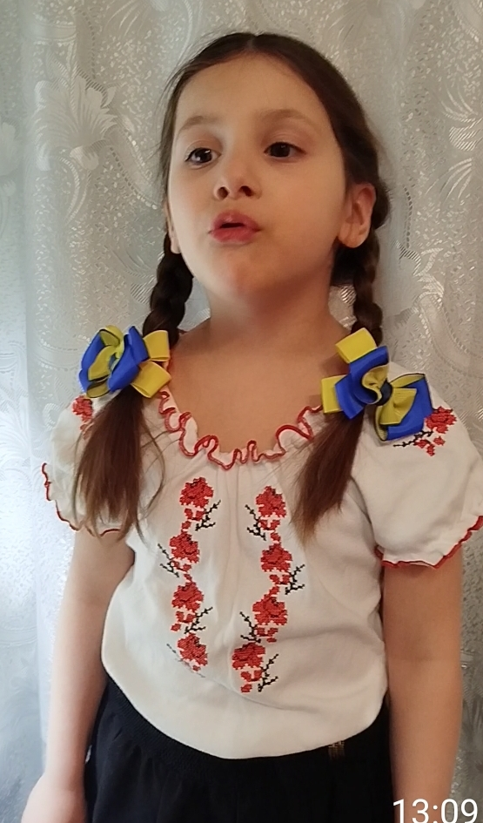
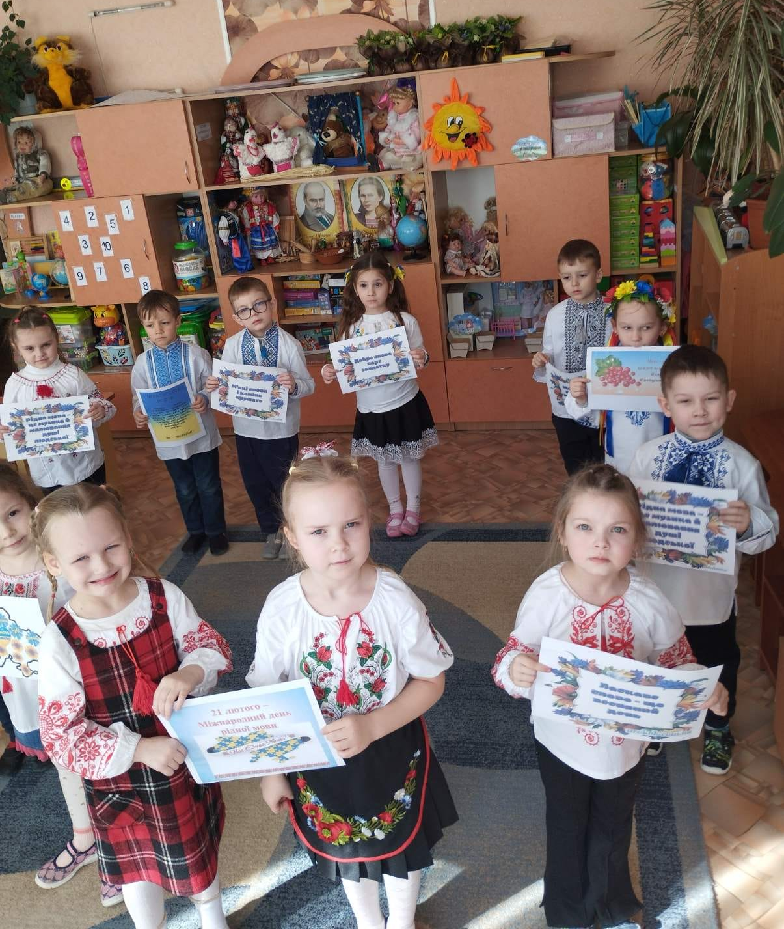
21 лютого - Міжнародний день рідної мови

Slide 10
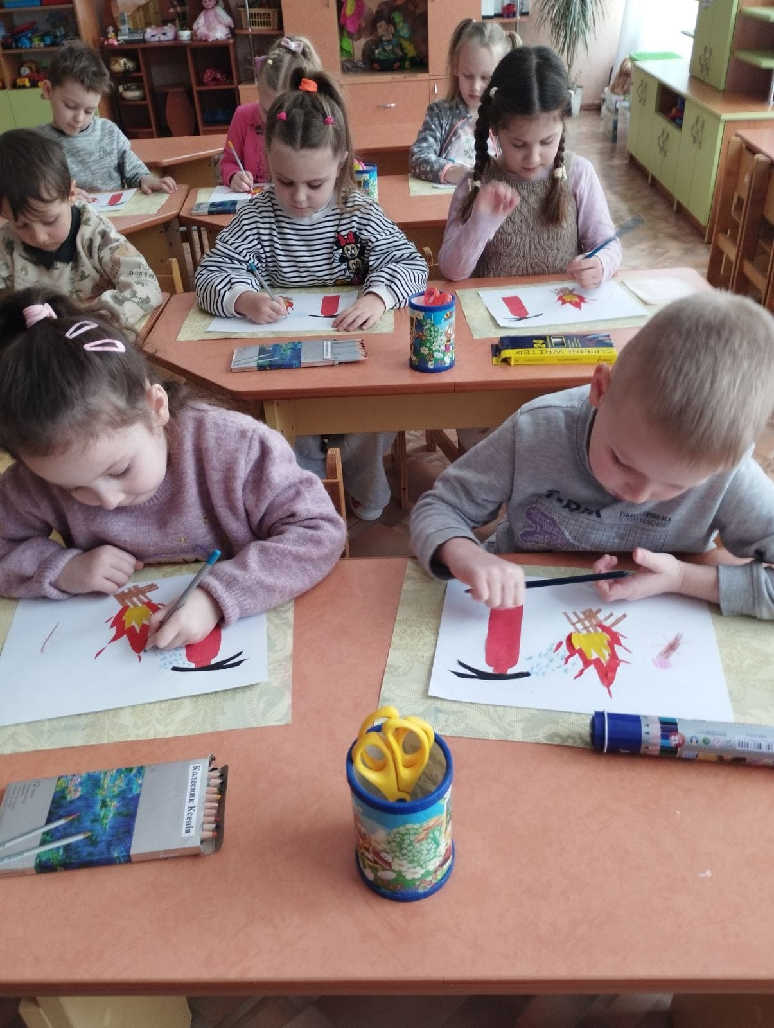
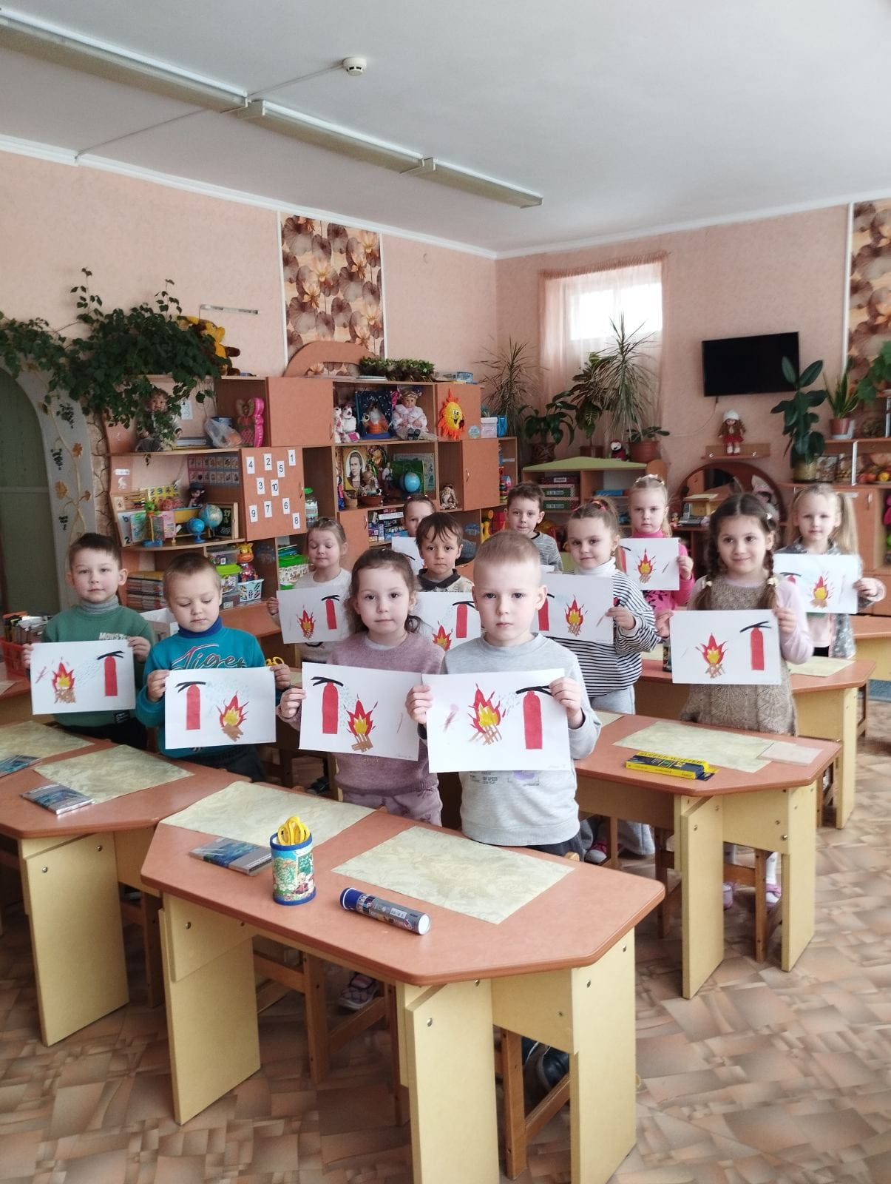
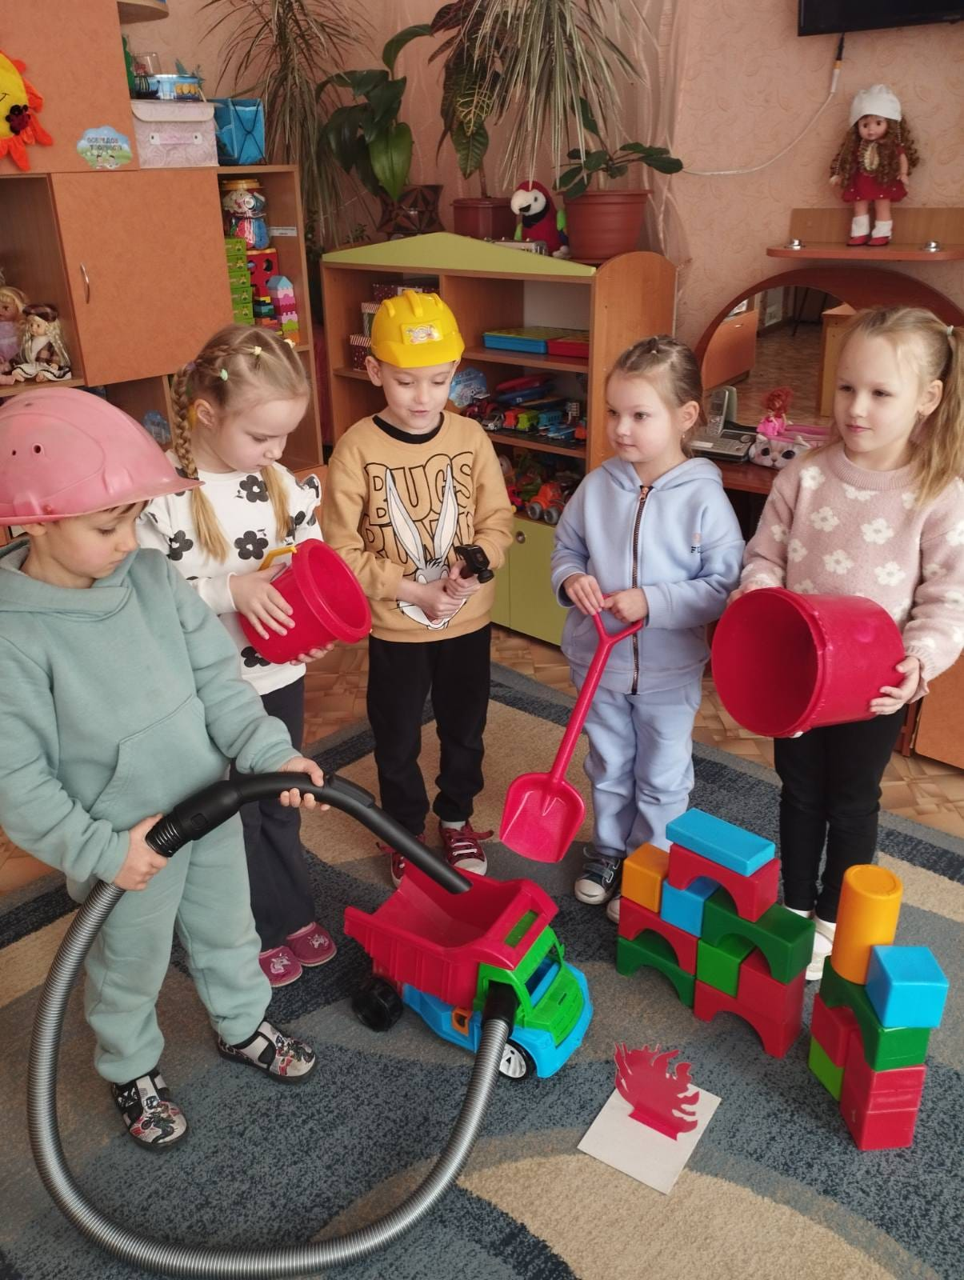
Тиждень_пожежної_безпеки

Slide 11
Тема, над якою працюю:
«STREAM-ОСВІТА В ПРИРОДНИЧИХ НАУКАХ»

Slide 12
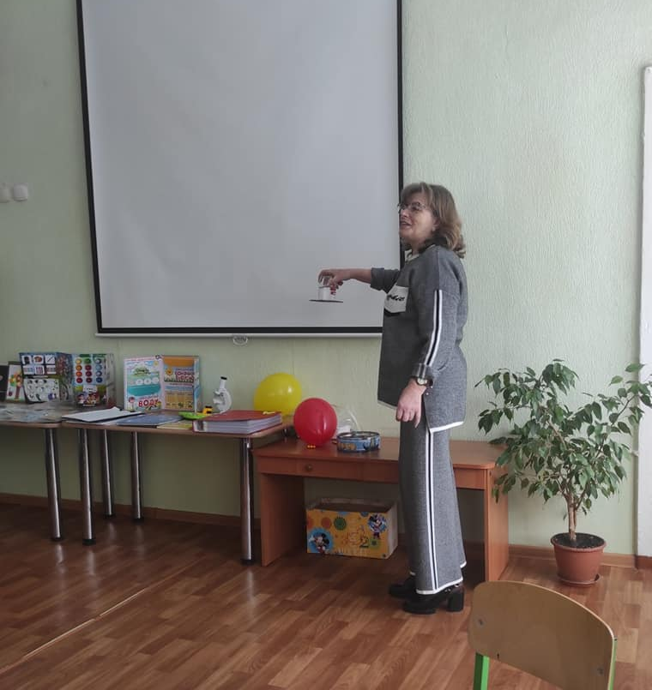
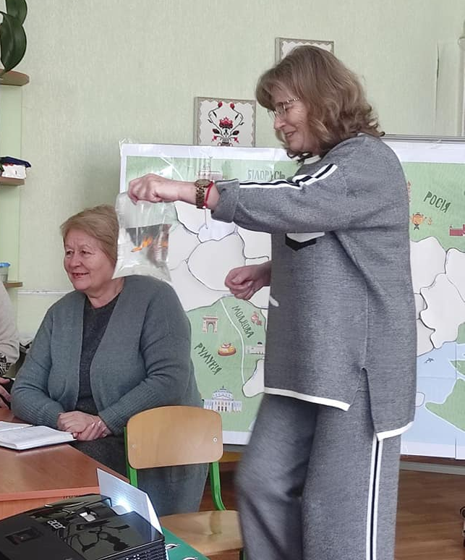
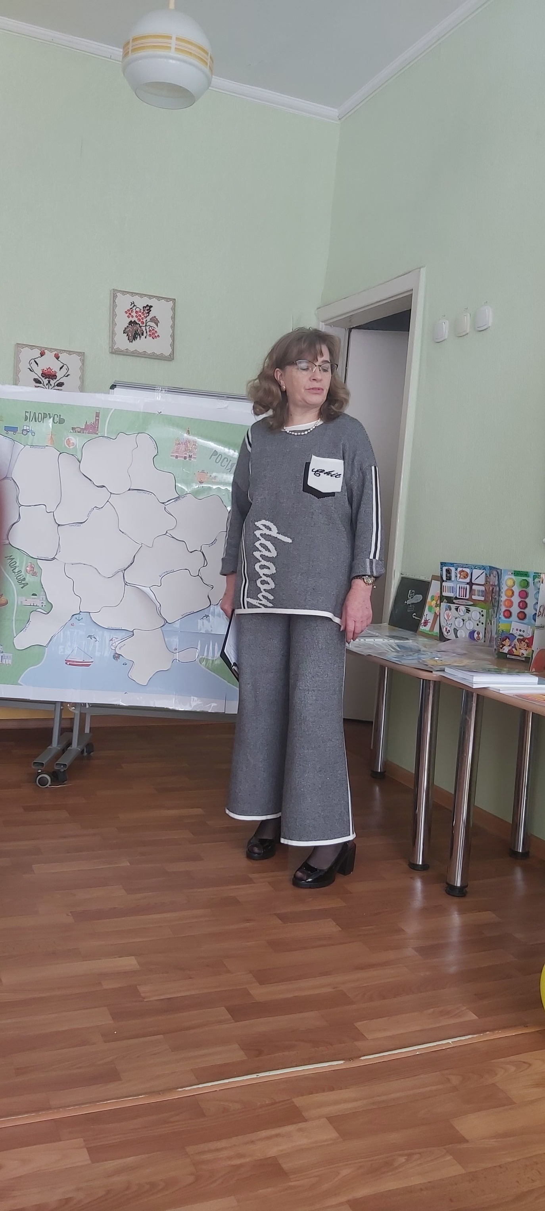
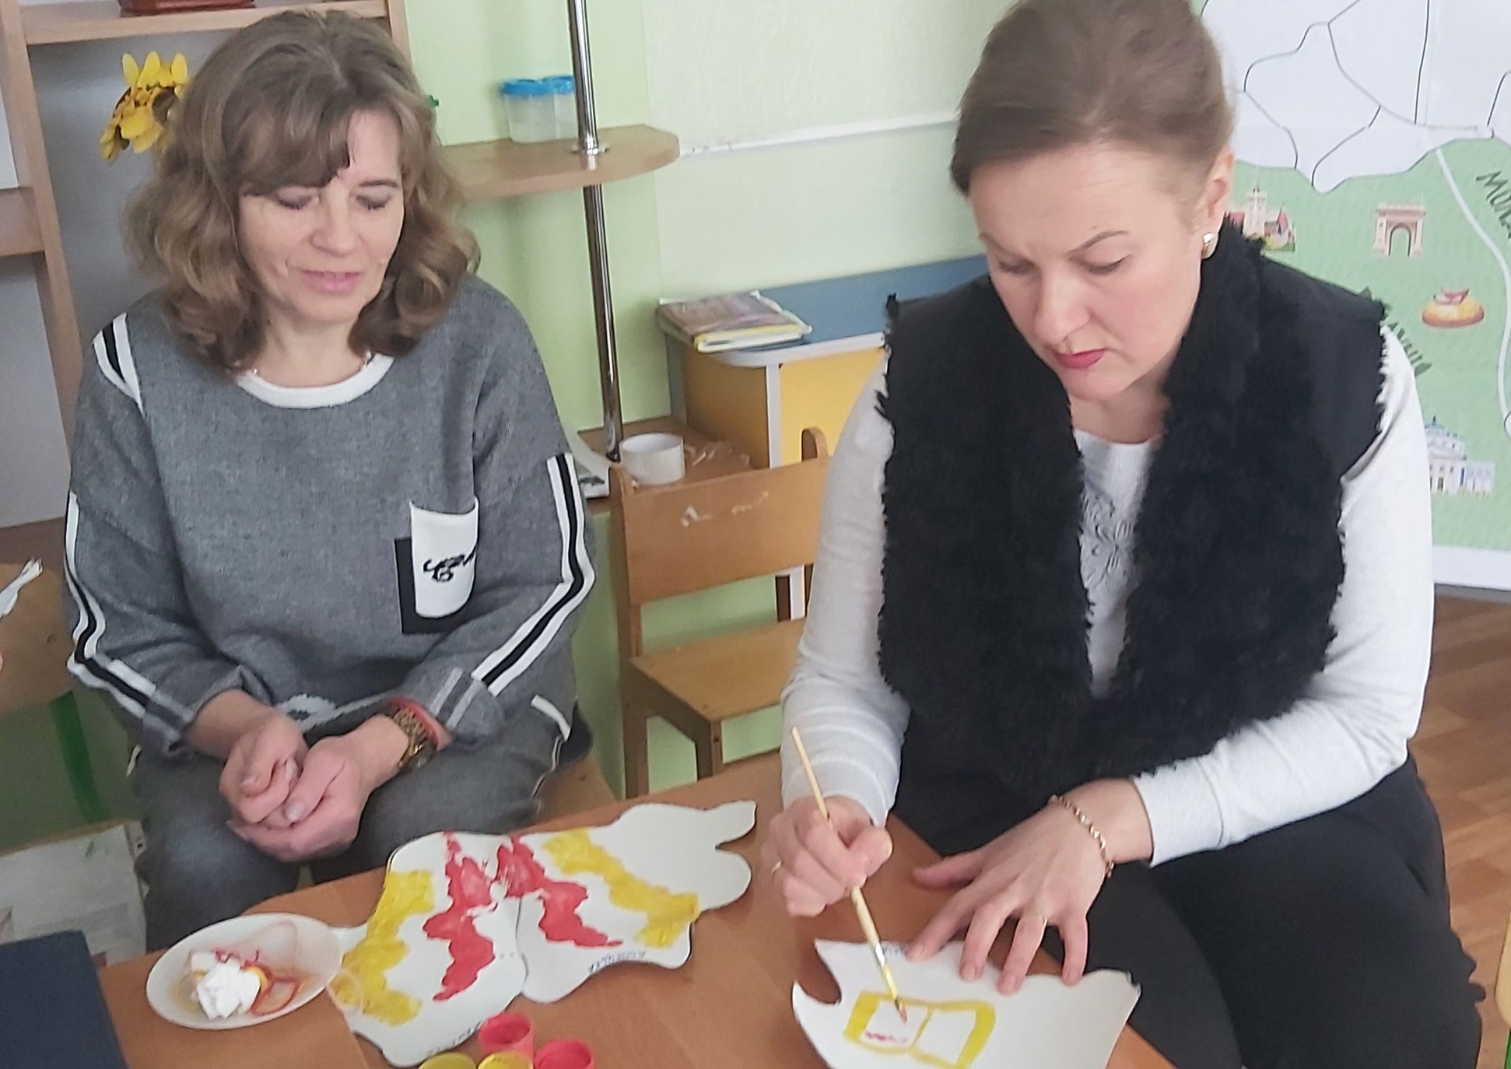
Презентація досвіду роботи з теми: " STREAM-освіта в природничих науках"

Slide 13
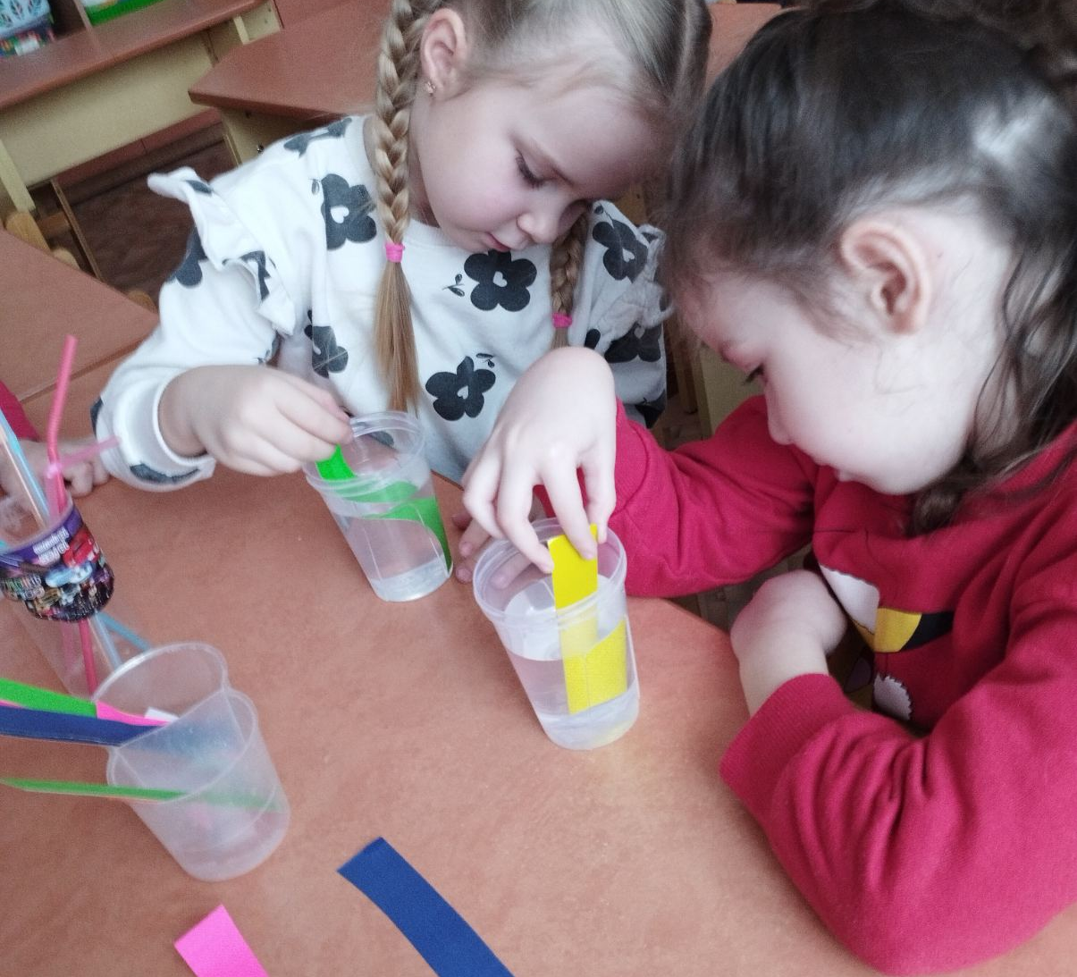
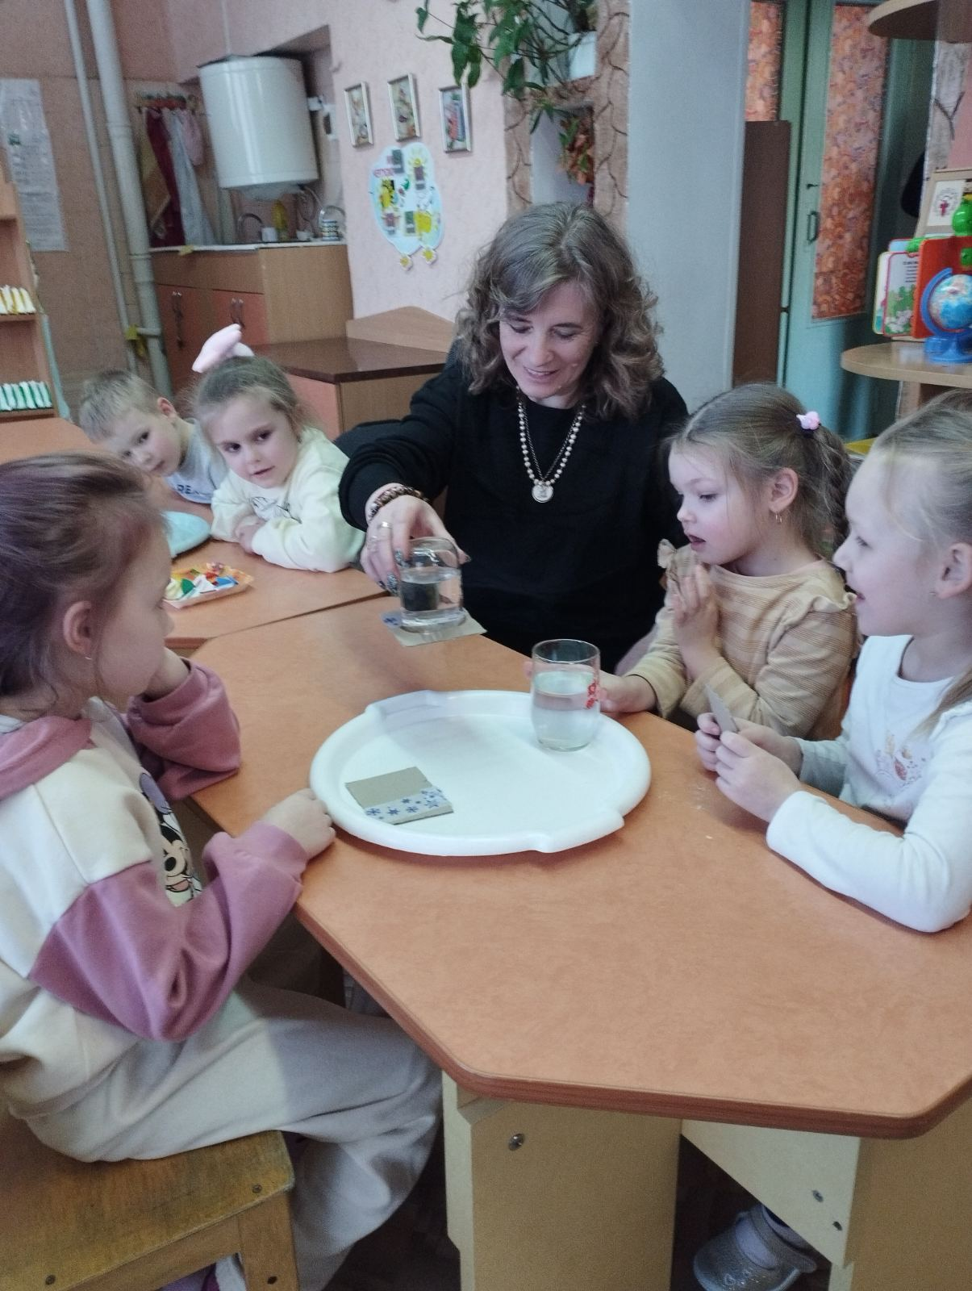
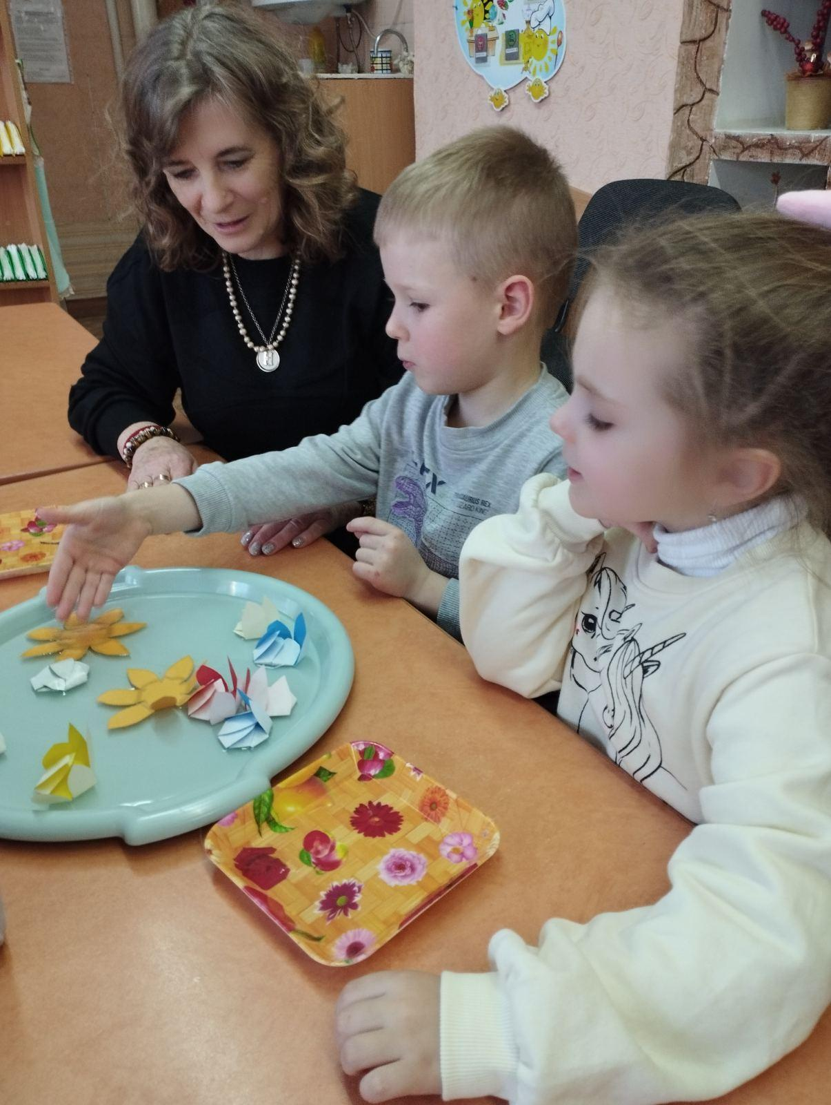
Досліди
з папером і водою

Slide 14
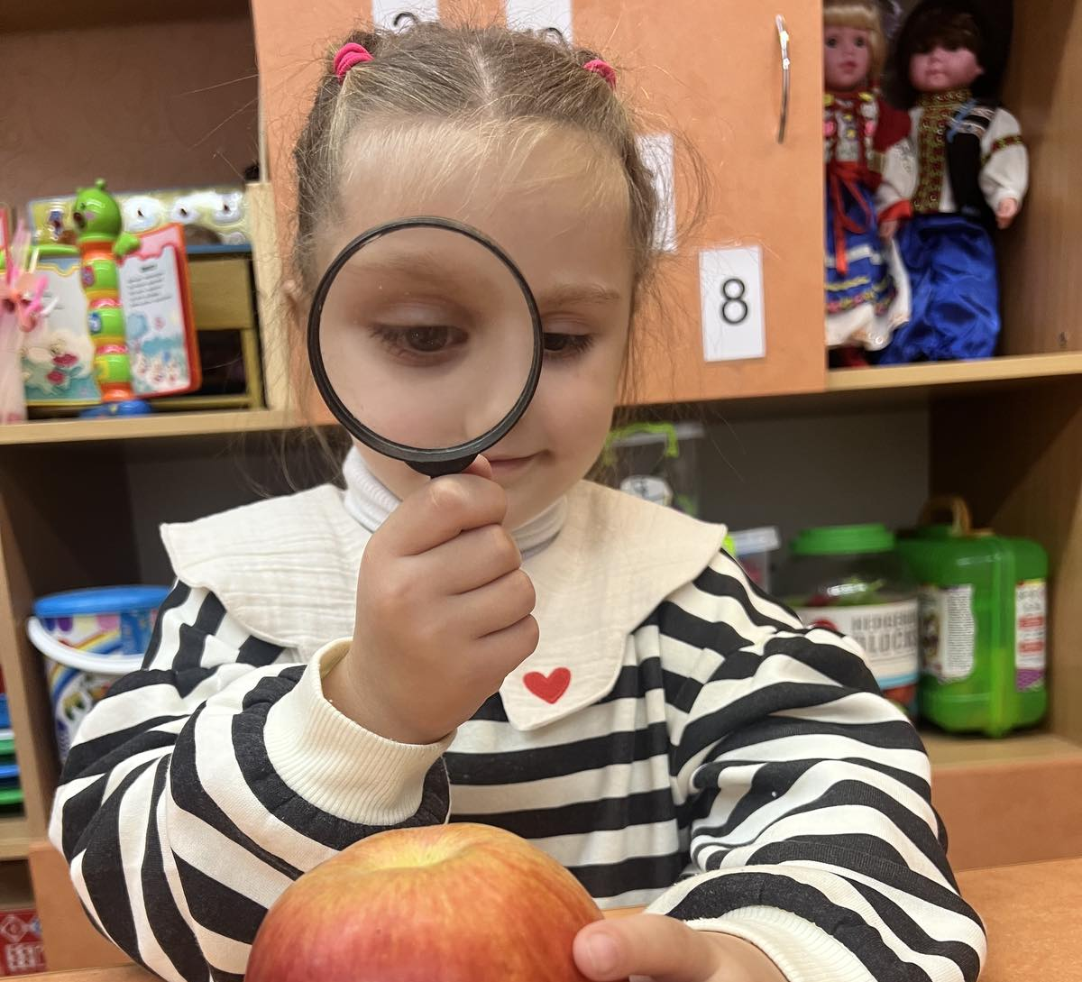
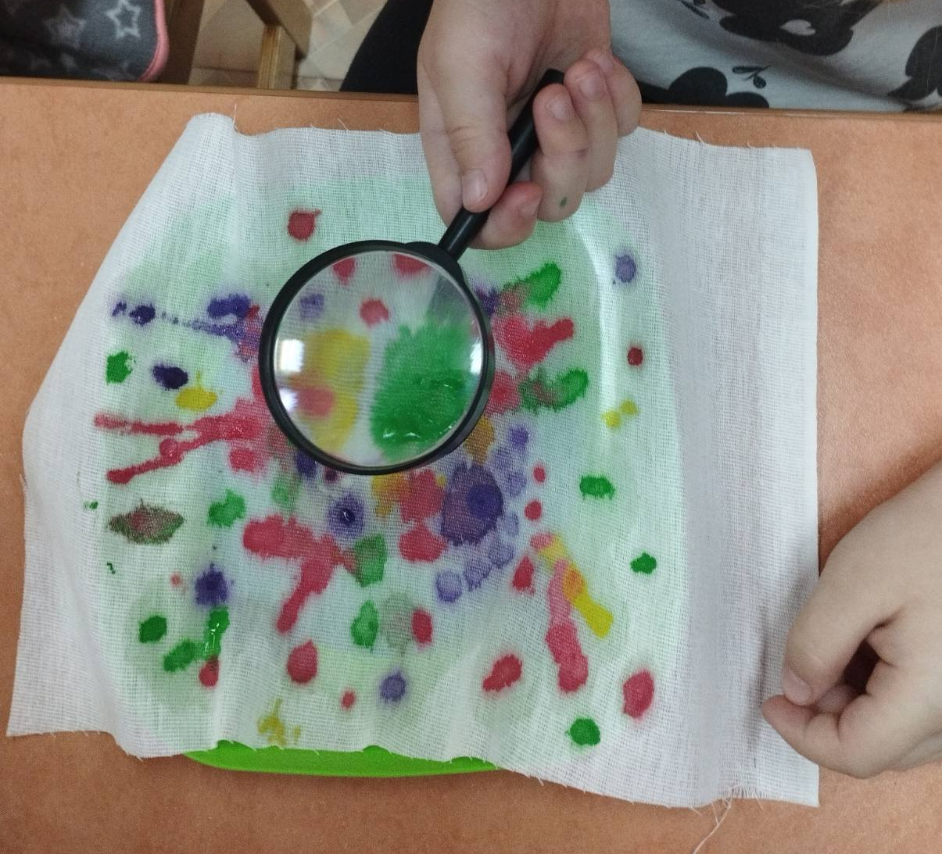
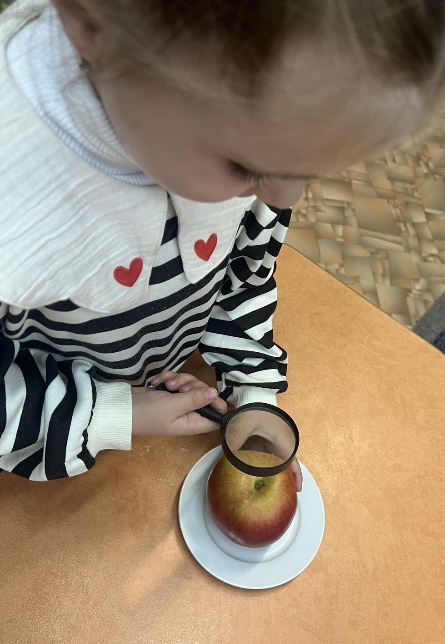
Вивчаємо через лупу яблучко і не тільки…

Slide 15
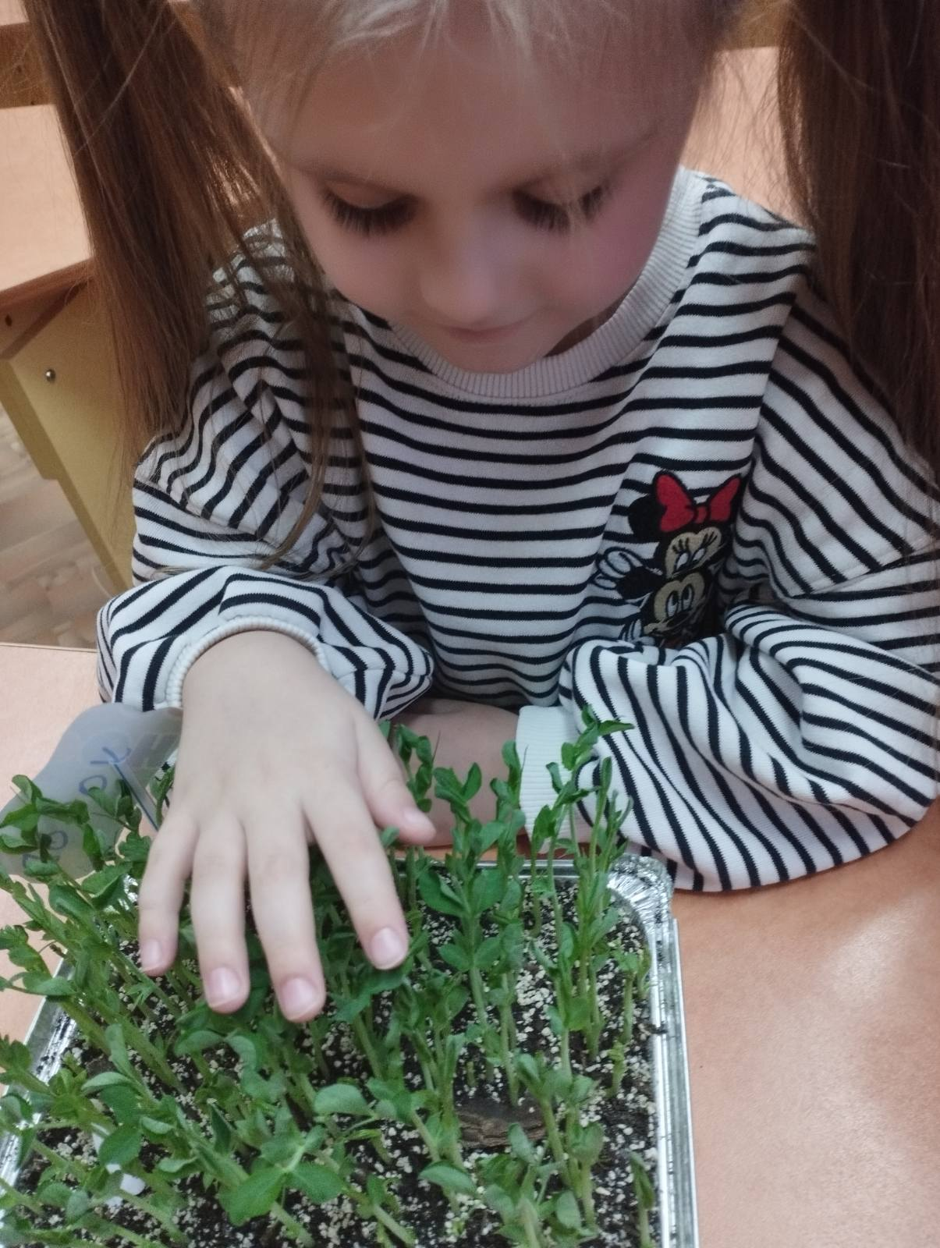
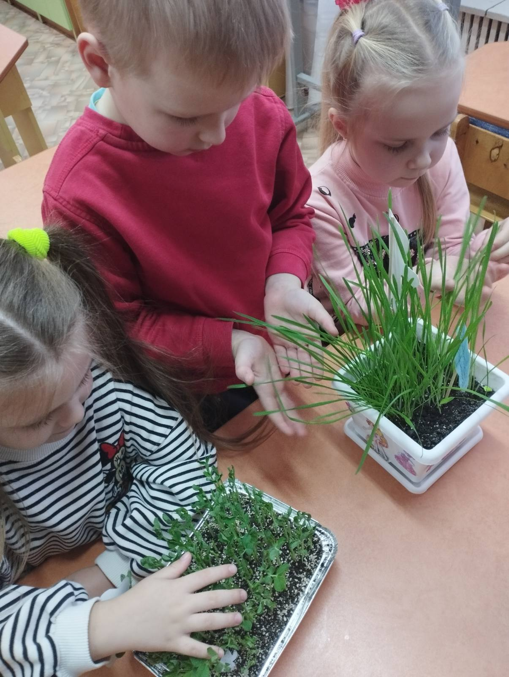
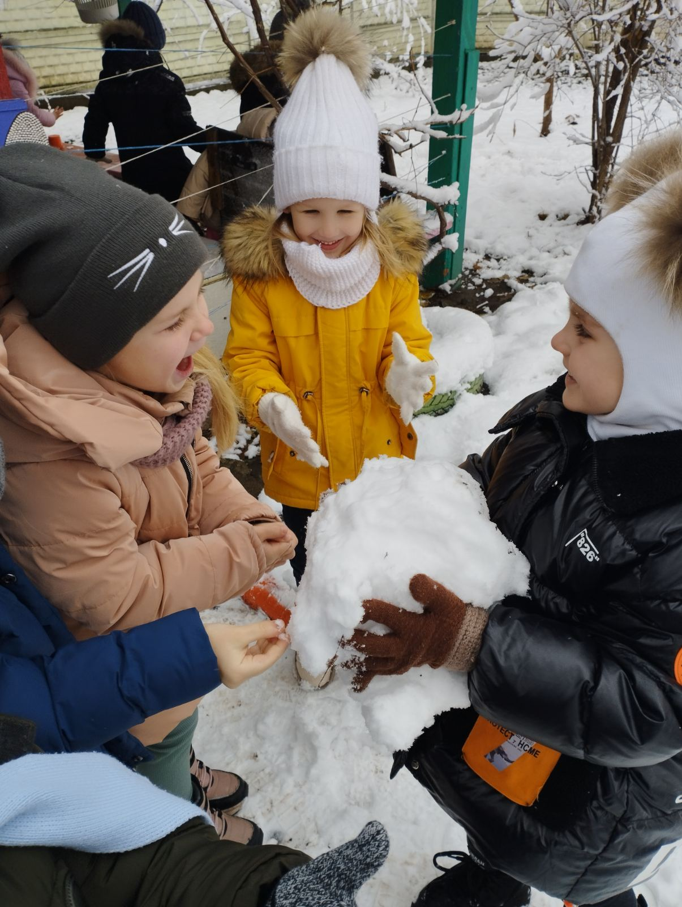
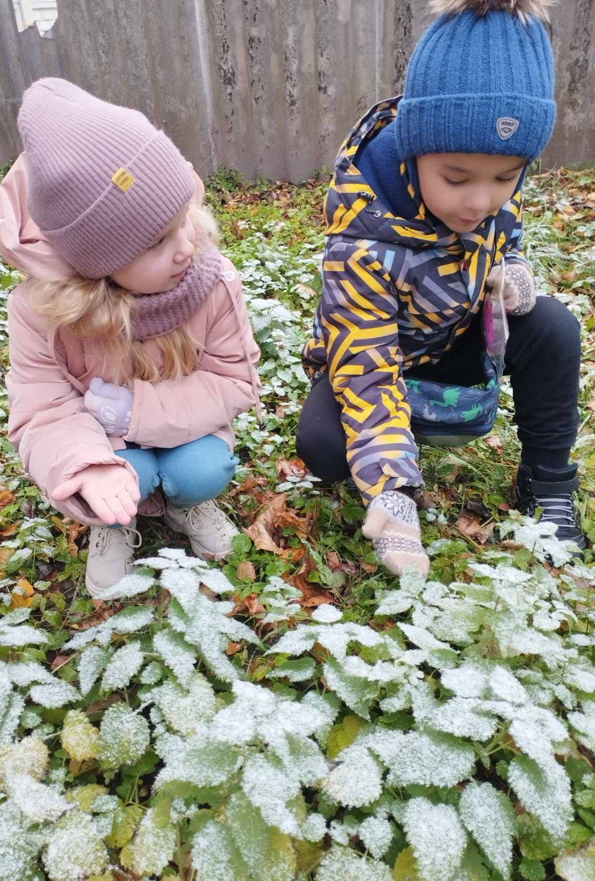
Спостереження за ростом рослин
Загадки природи

Slide 16
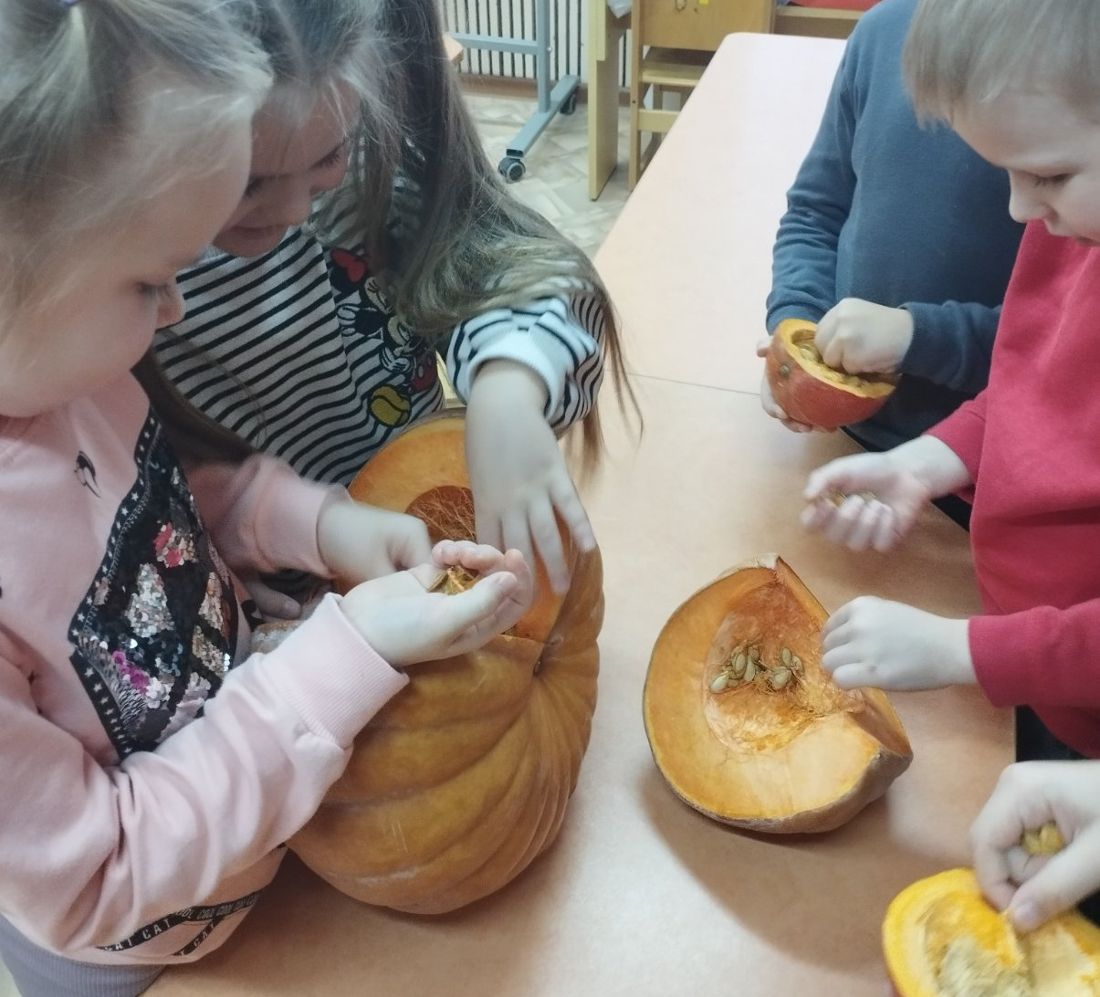
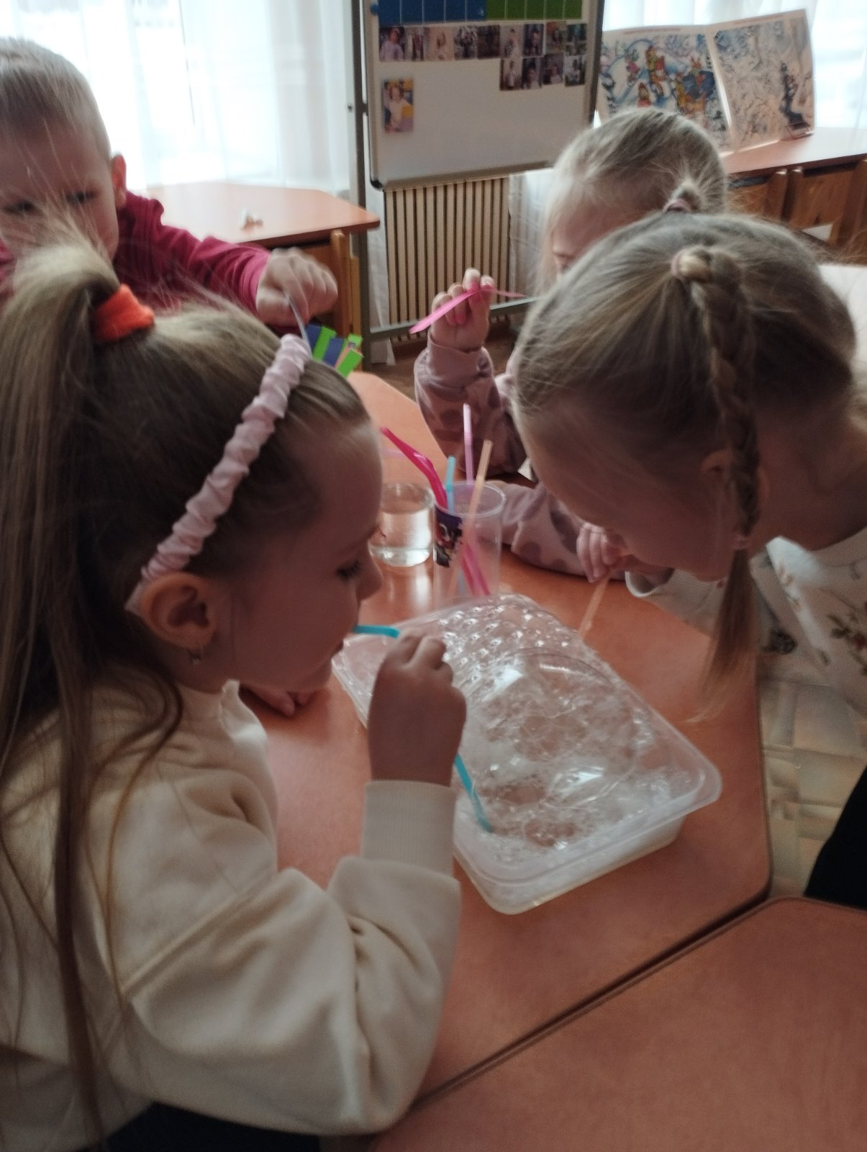
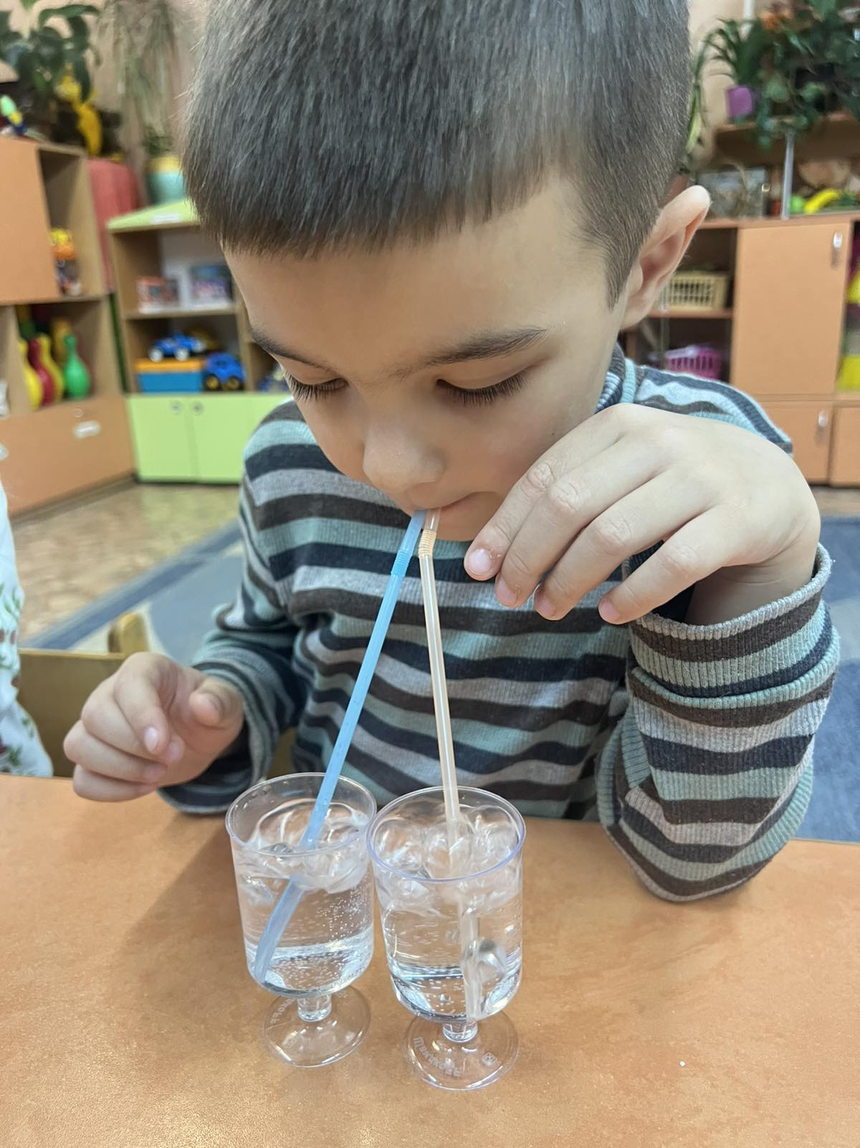
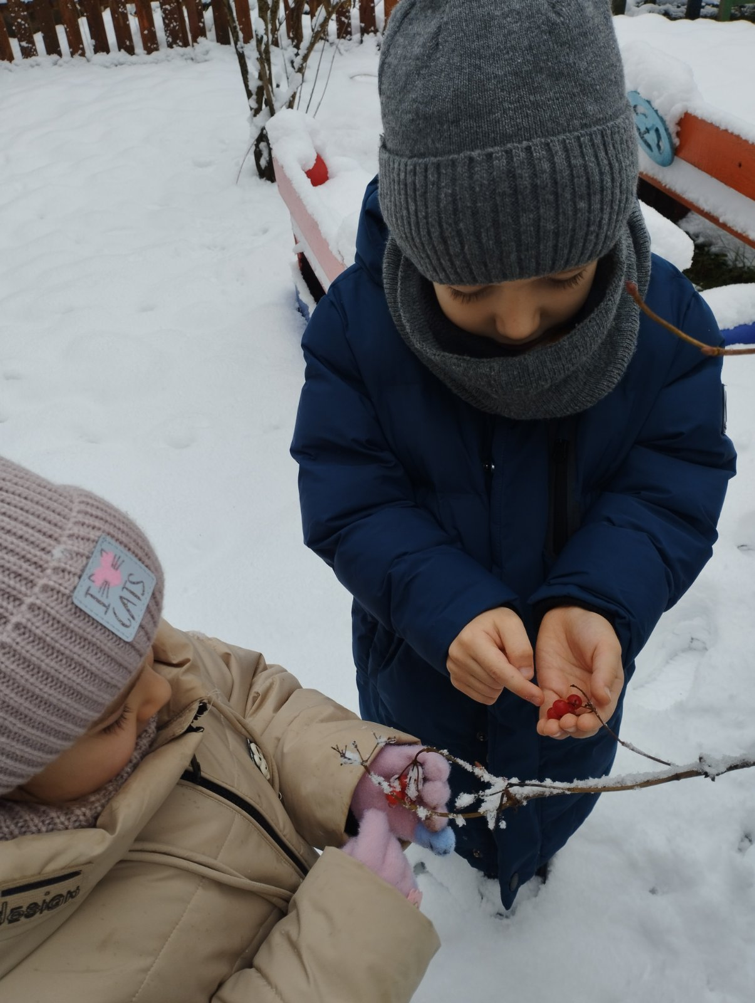
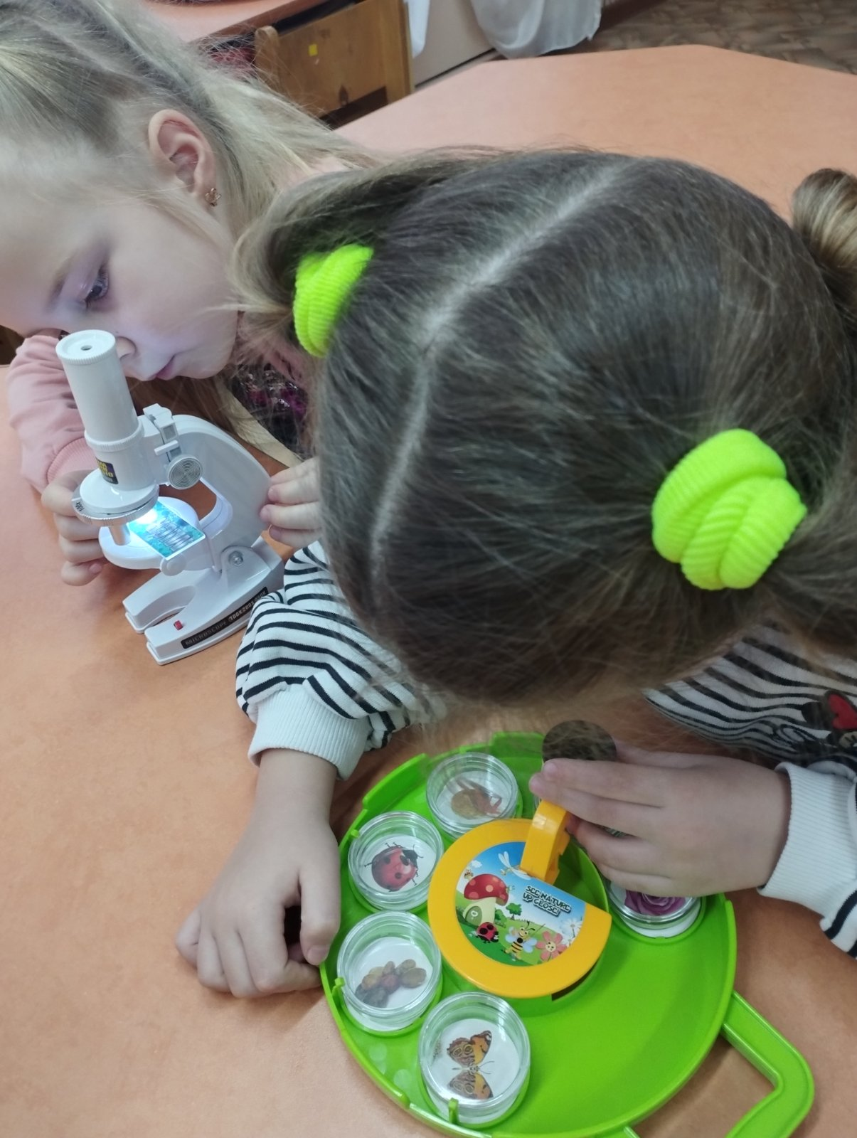
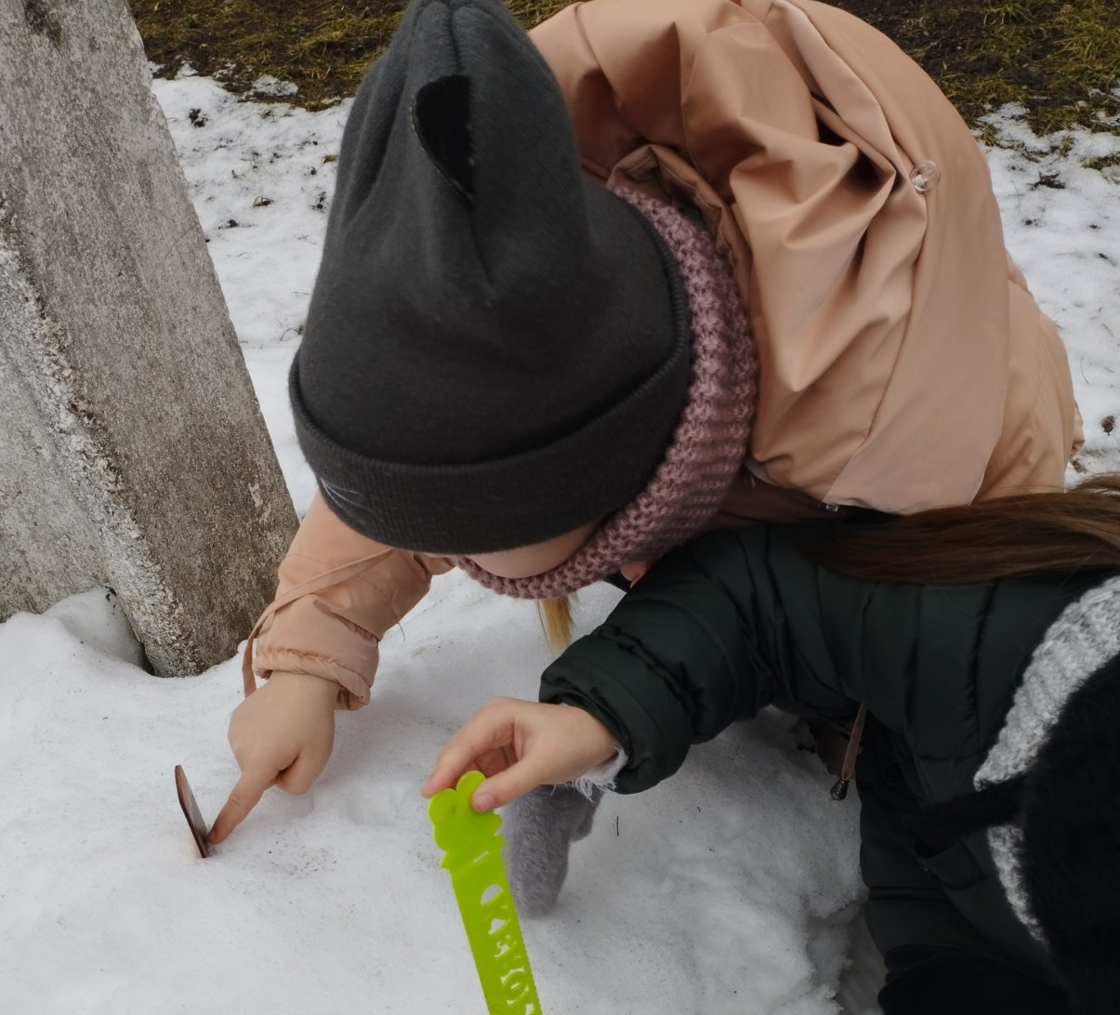
Досліди

Slide 17
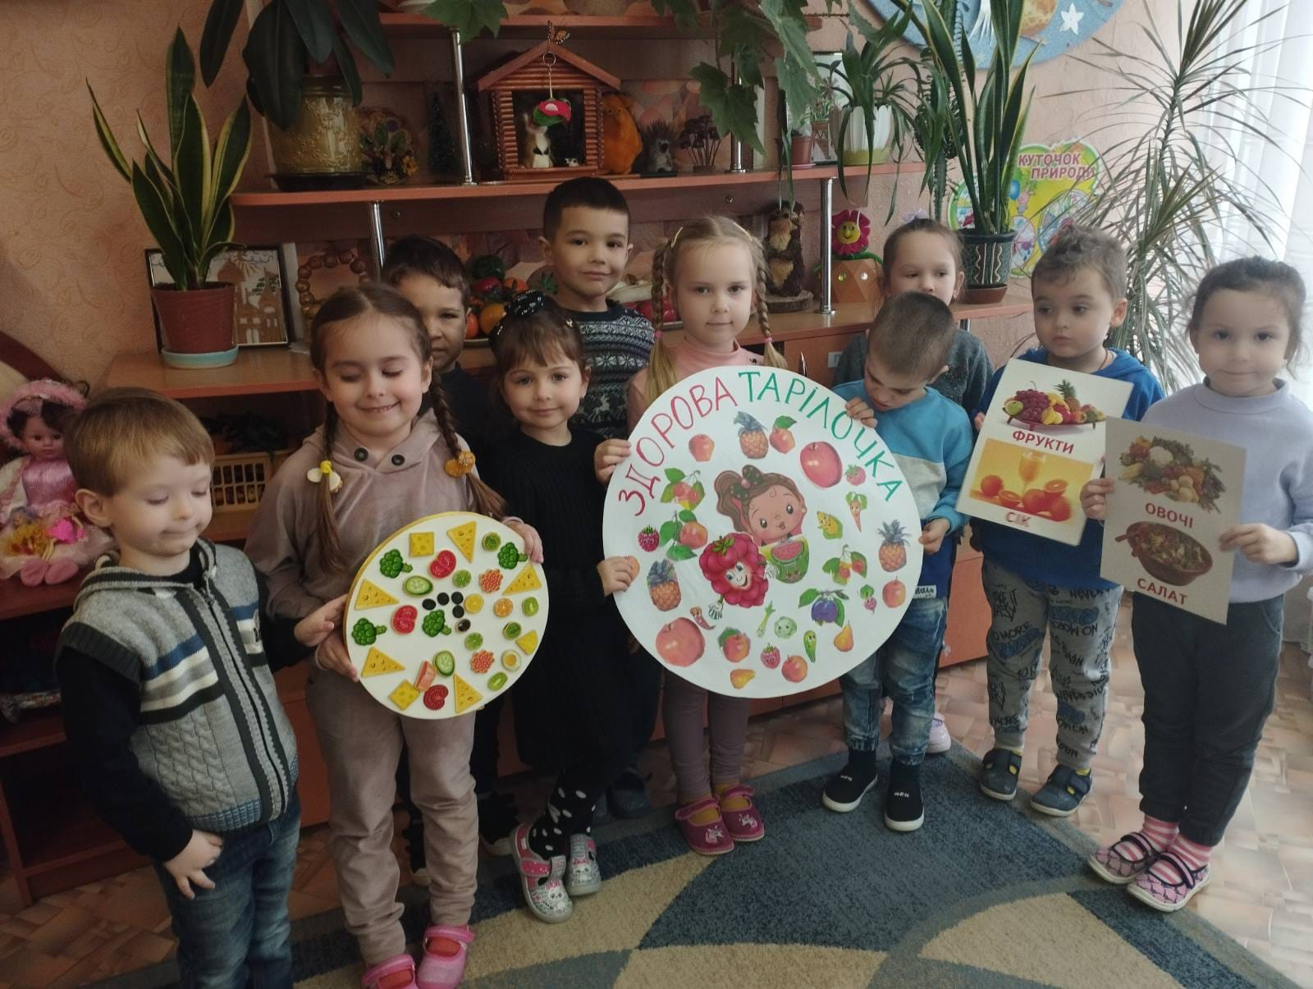
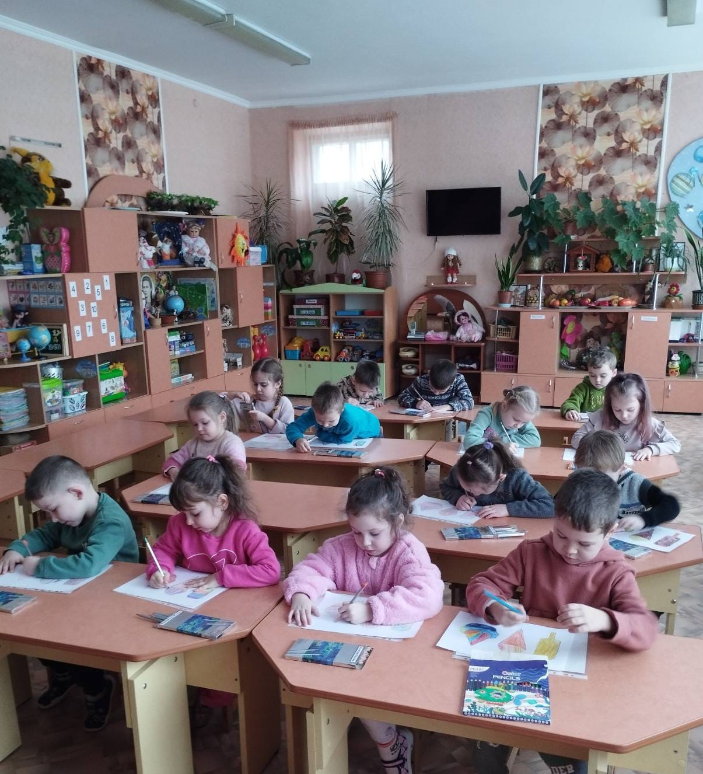
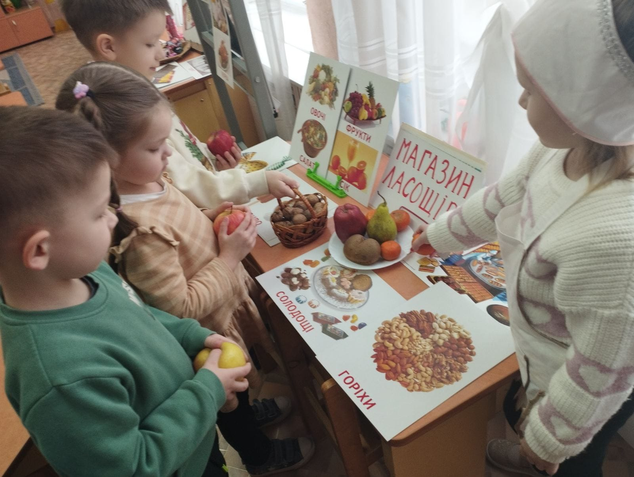
Освітня діяльність з здобувачами дошкільної освіти
Проєкт «Тарілочка здорового харчування»

Slide 18
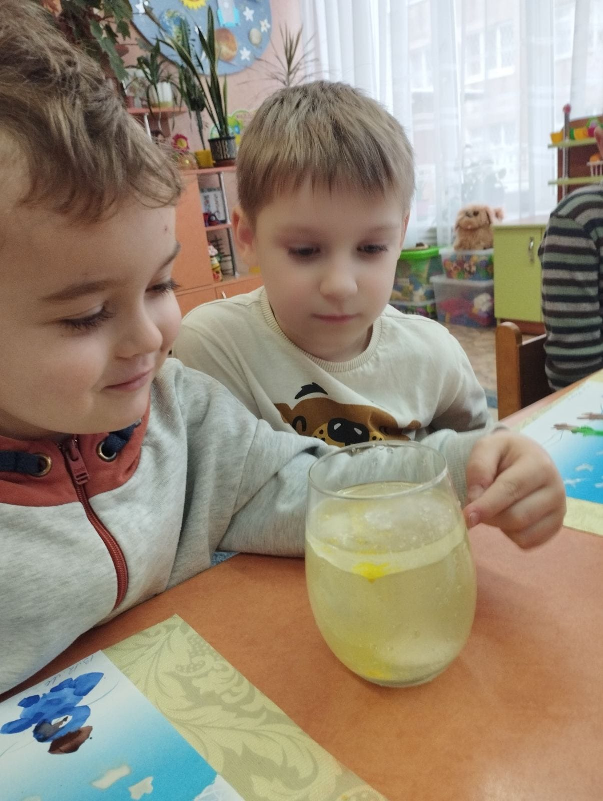
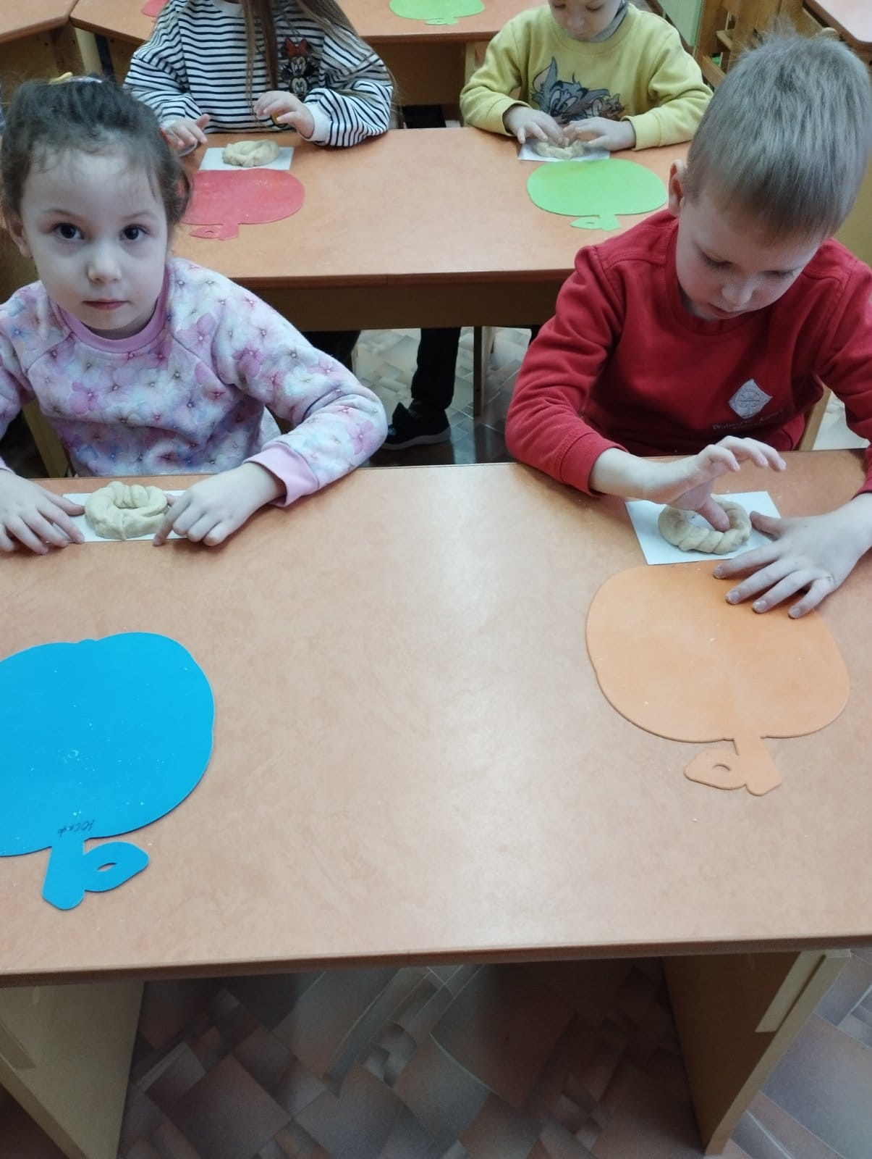
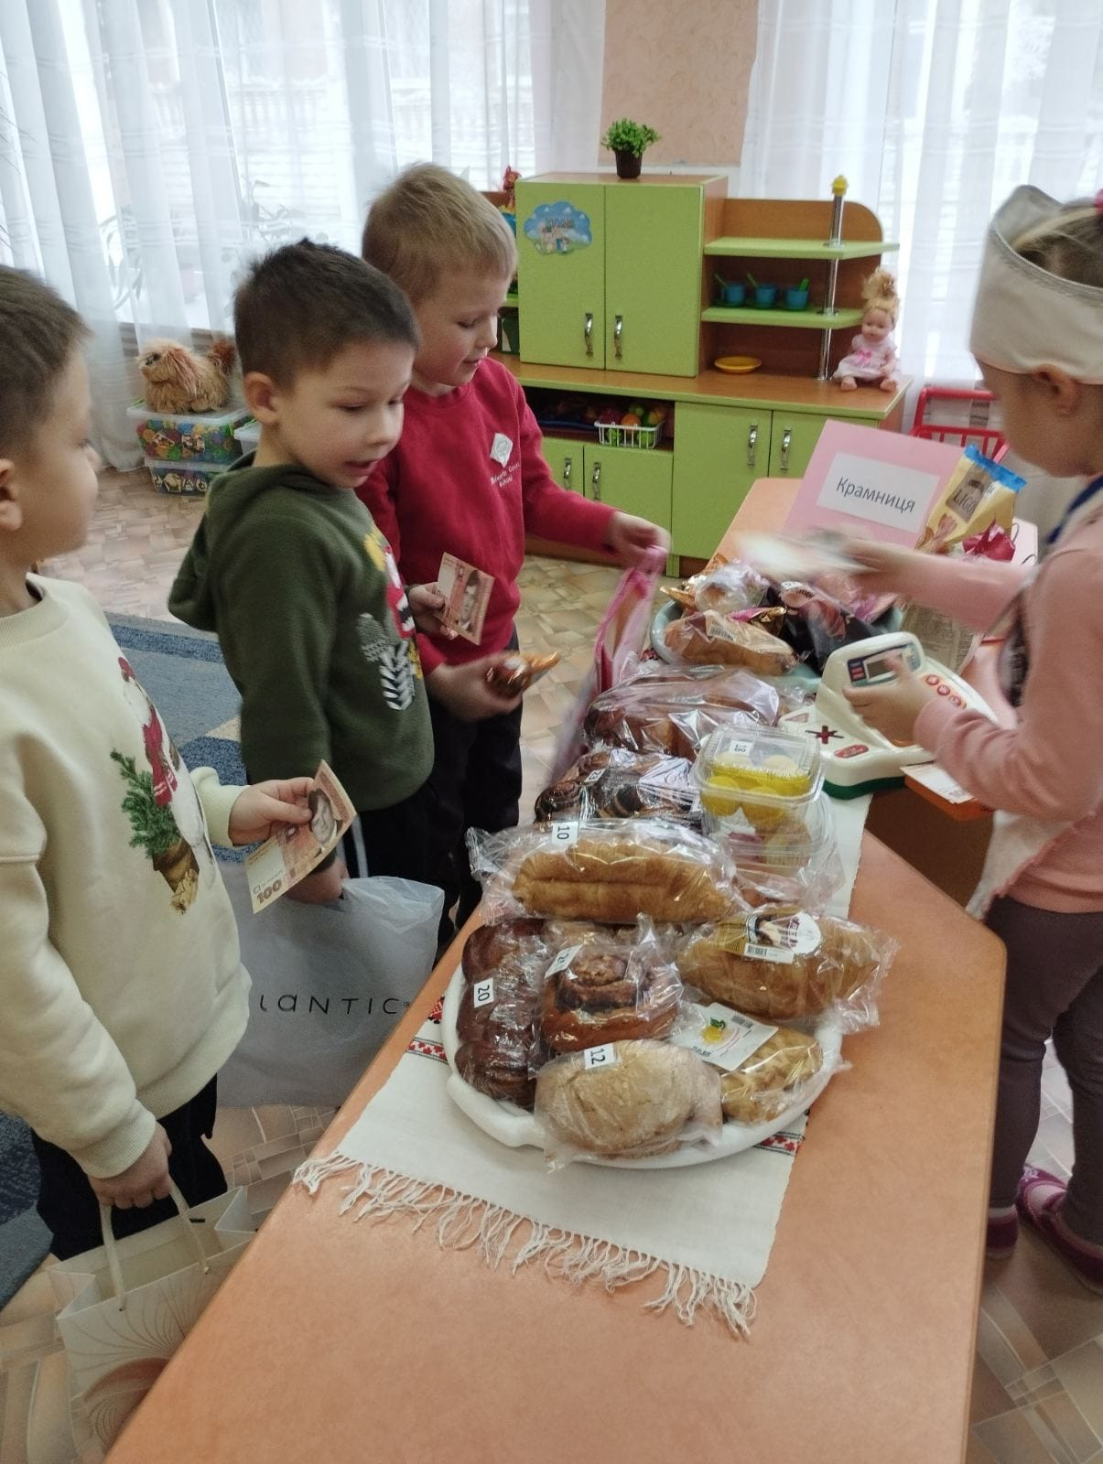
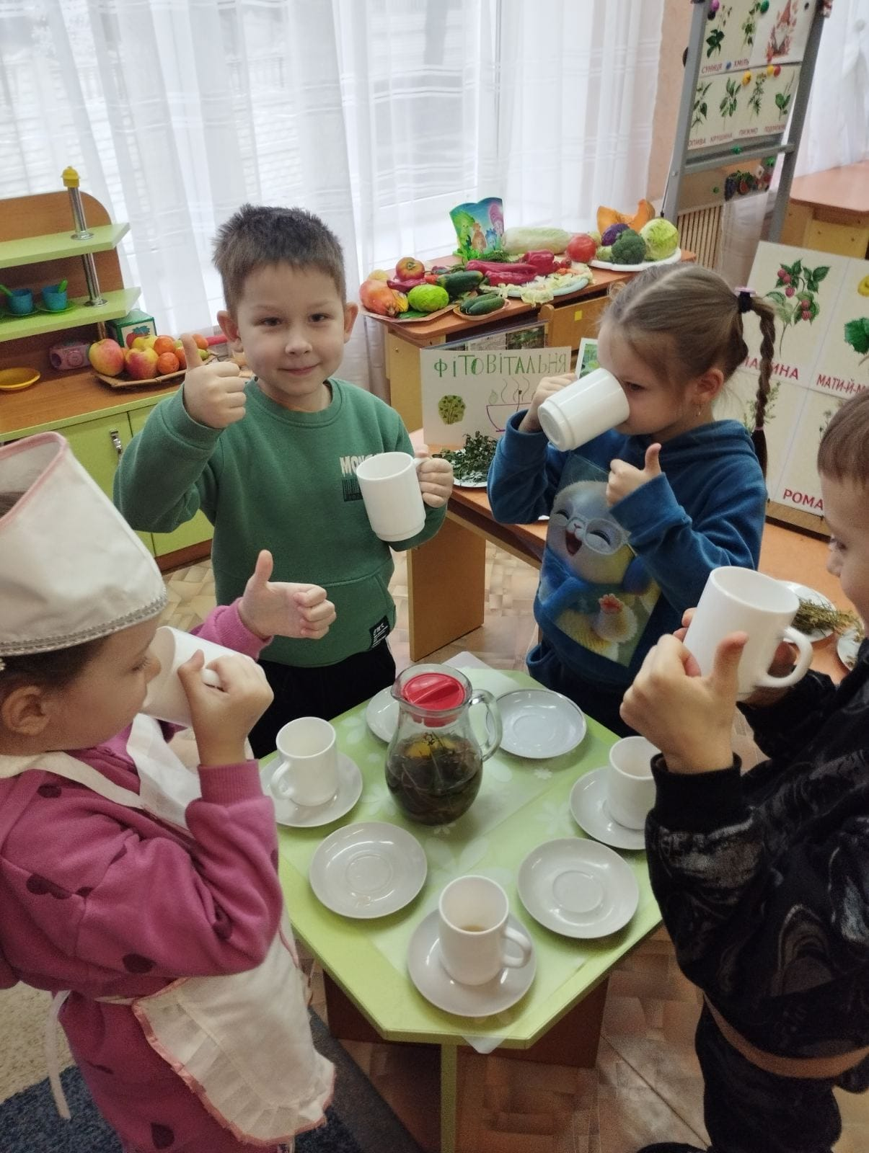
Проєкт «Тарілочка здорового харчування»

Slide 19
Проєкт «Тарілочка зорового харчування»

Slide 20
ГЕРОЯМ ПЕРШОЇ ПЕРЕМОГИ У БИТВІ, ЩО ТРИВАЄ, СЛАВА!

Slide 21
Андріївські вечорниці

Slide 22
Тиждень прав дитини

Slide 23
ІХ Всеукраїнської акції "Нарру Гав для Сірка" зі збору корму, іграшок для тварин у притулках. Акція за ініціативи БФ "Щаслива лапа"

Slide 24
День захисників і захисниць України

Slide 25
Дні Сталої Енергії

Slide 26
Олімпійський_тиждень #День_фізичної_культури_та_спорту

Slide 27
Олімпійський_тиждень #День_фізичної_культури_та_спорту

Slide 28
Співпраця з батьками
Акція
"Теплий збір", організована Громадською організацією «Захист об'єднання волонтерів»

Slide 29
Благодійний ярмарок на підтримку ЗСУ.

Slide 30
Освітній простір групи

